Slide 1

行動APP開發
賴璉錡
lclai.t11@o365.fcu.edu.tw

Slide 2
Android Studio 下載
下載 Android Studio & App Tools

Slide 3
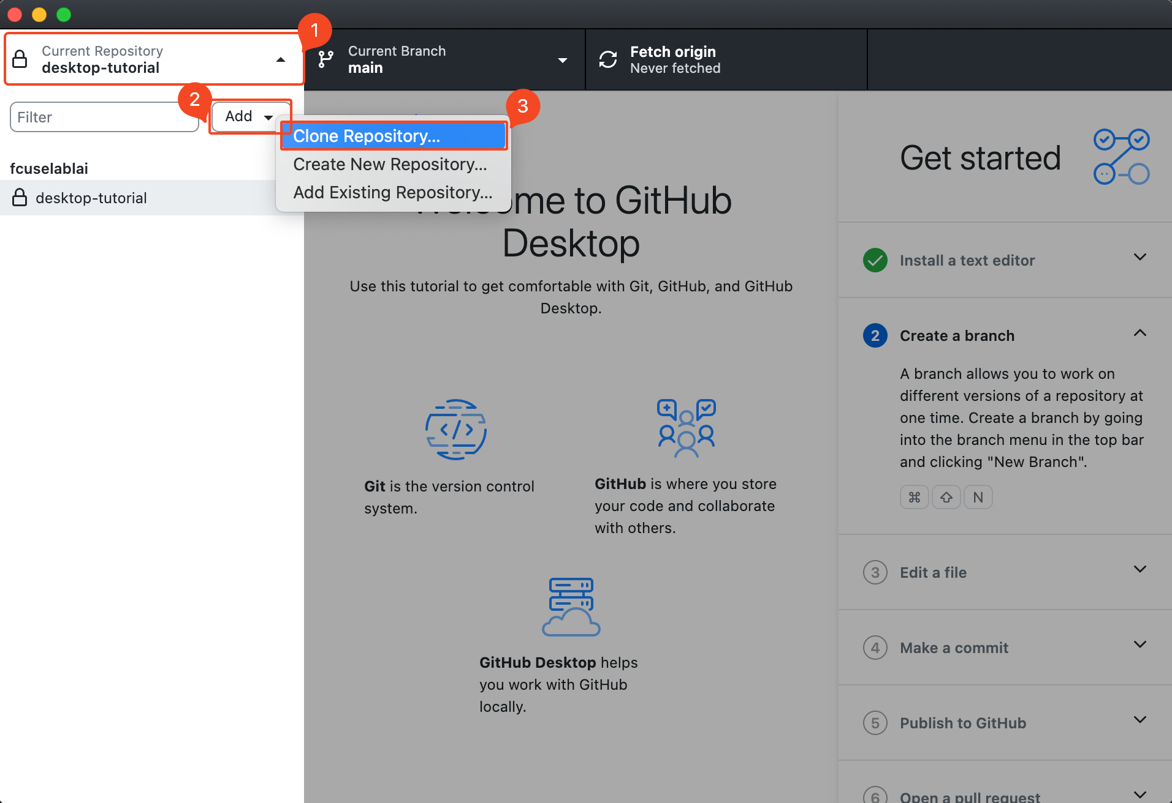
GitHub Desktop
GitHub Desktop
登入帳號

Slide 4
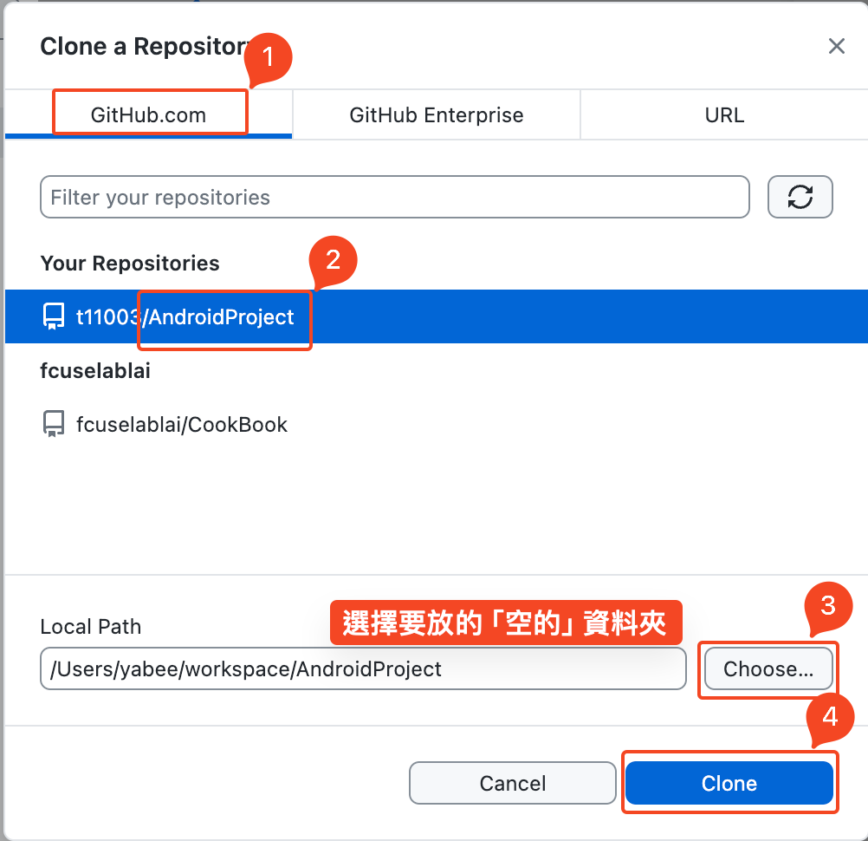
GitHub Desktop

Slide 5
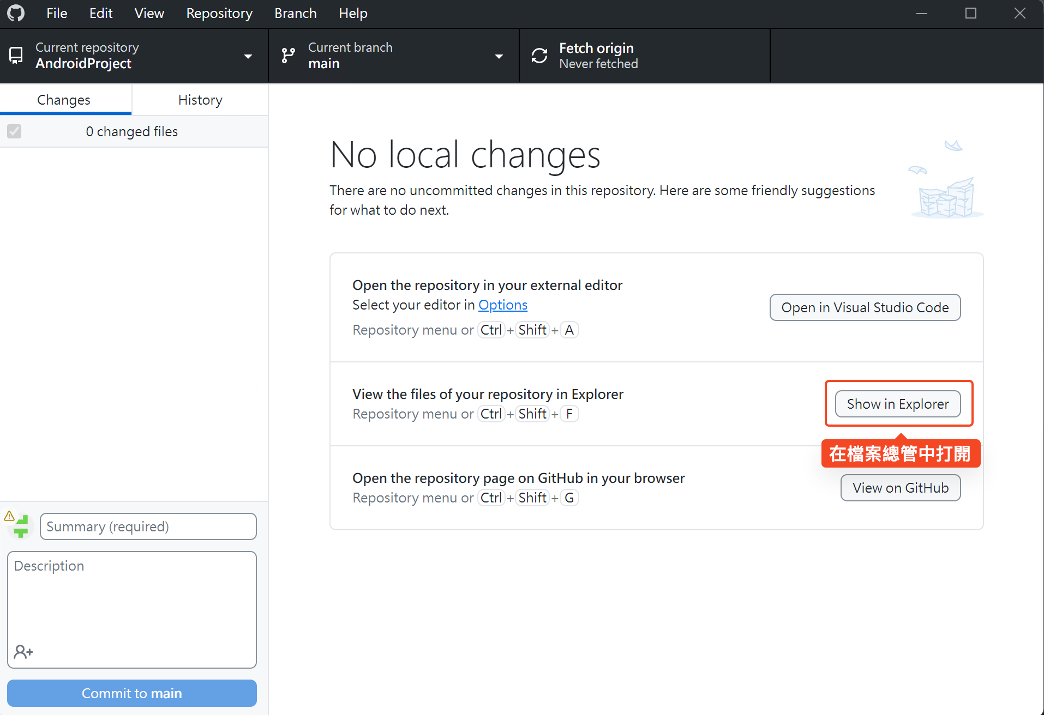
GitHub Desktop - windows

Slide 6
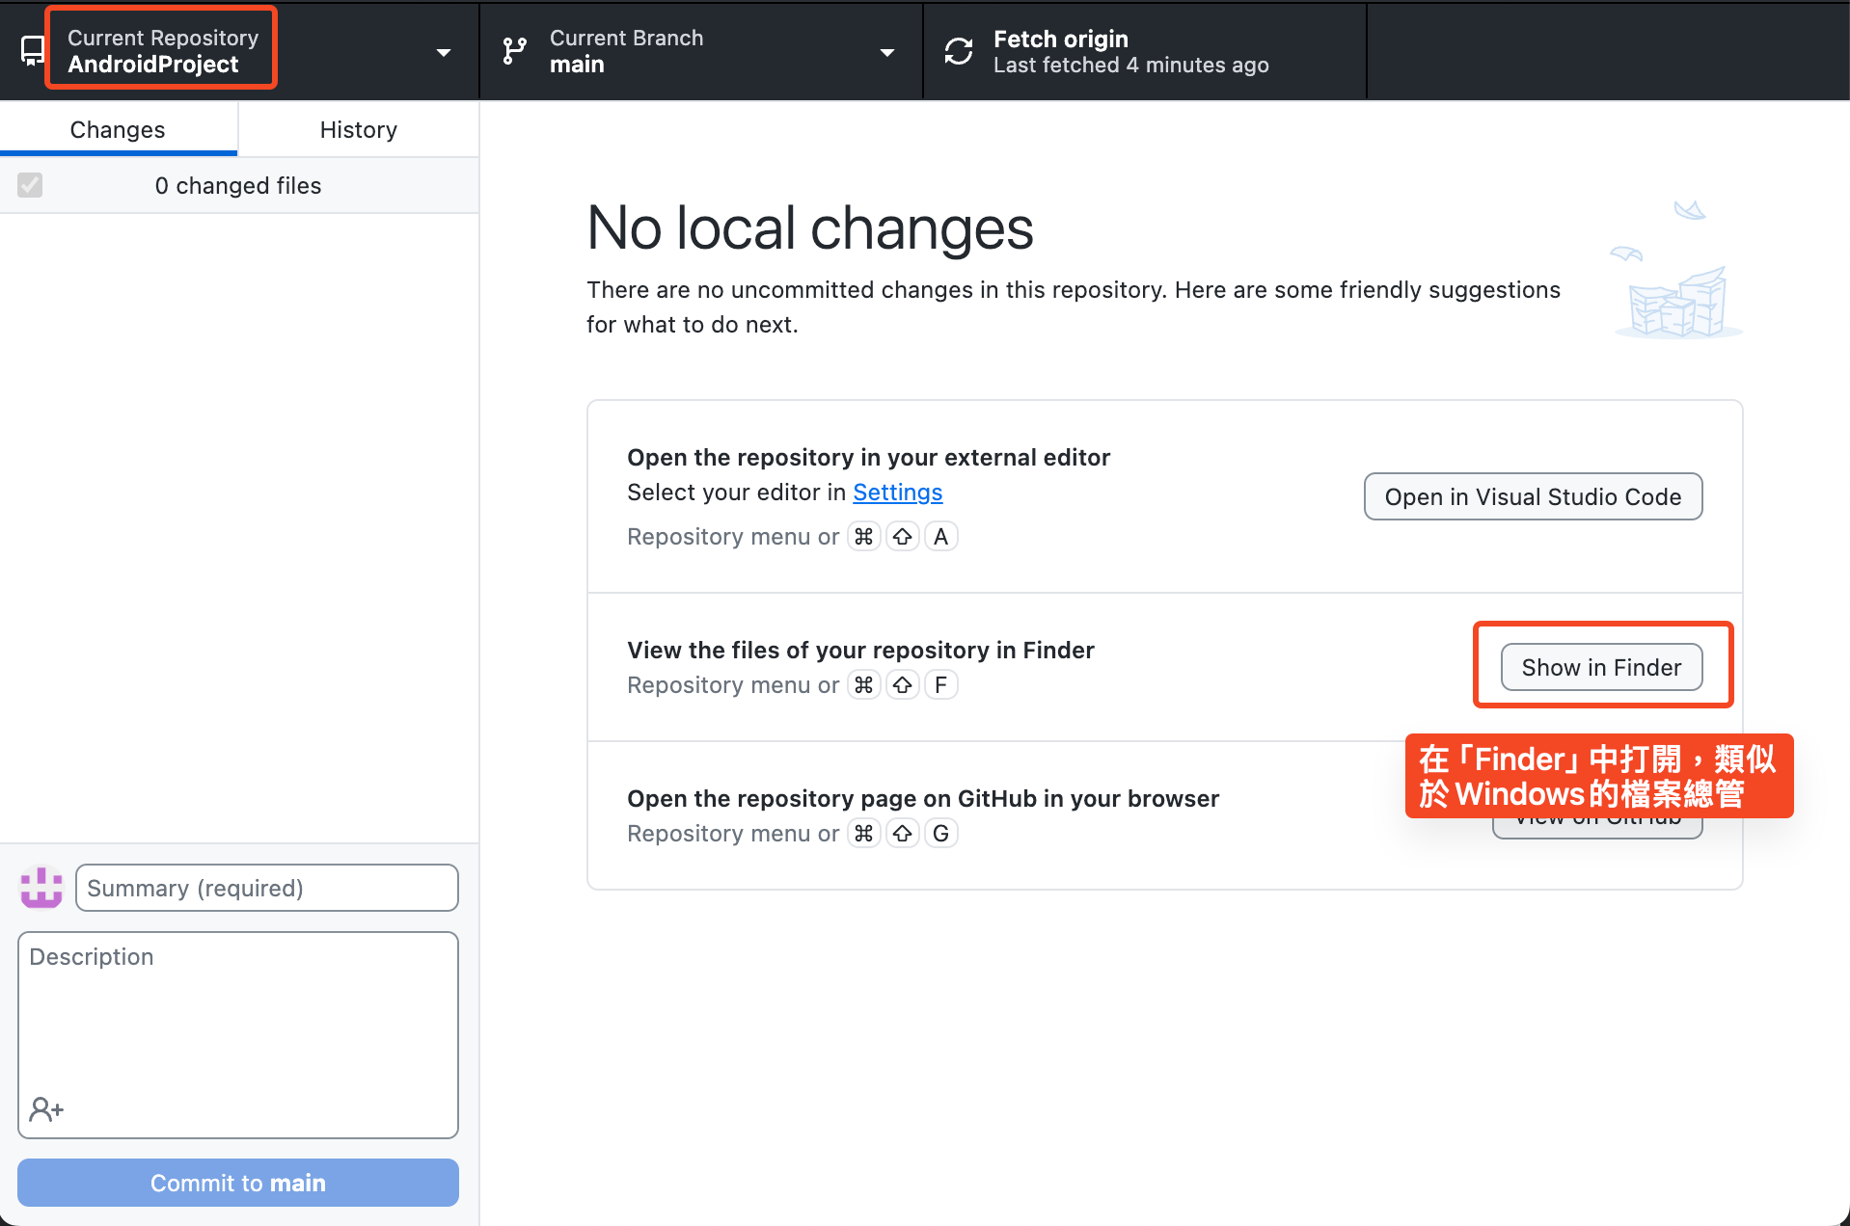
GitHub Desktop - Mac

Slide 7
Android 簡介
Android 是一個基於 Linux 核心的開源作業系統。
Android 系統的硬體：
硬體：相機、GPS、數位羅盤、加速度計、重力感測器、陀螺儀…等等。
通訊與網路：4G、5G、WiFi、藍牙等等。
瀏覽器
多媒體播放器
資料儲存
繪圖

Slide 8
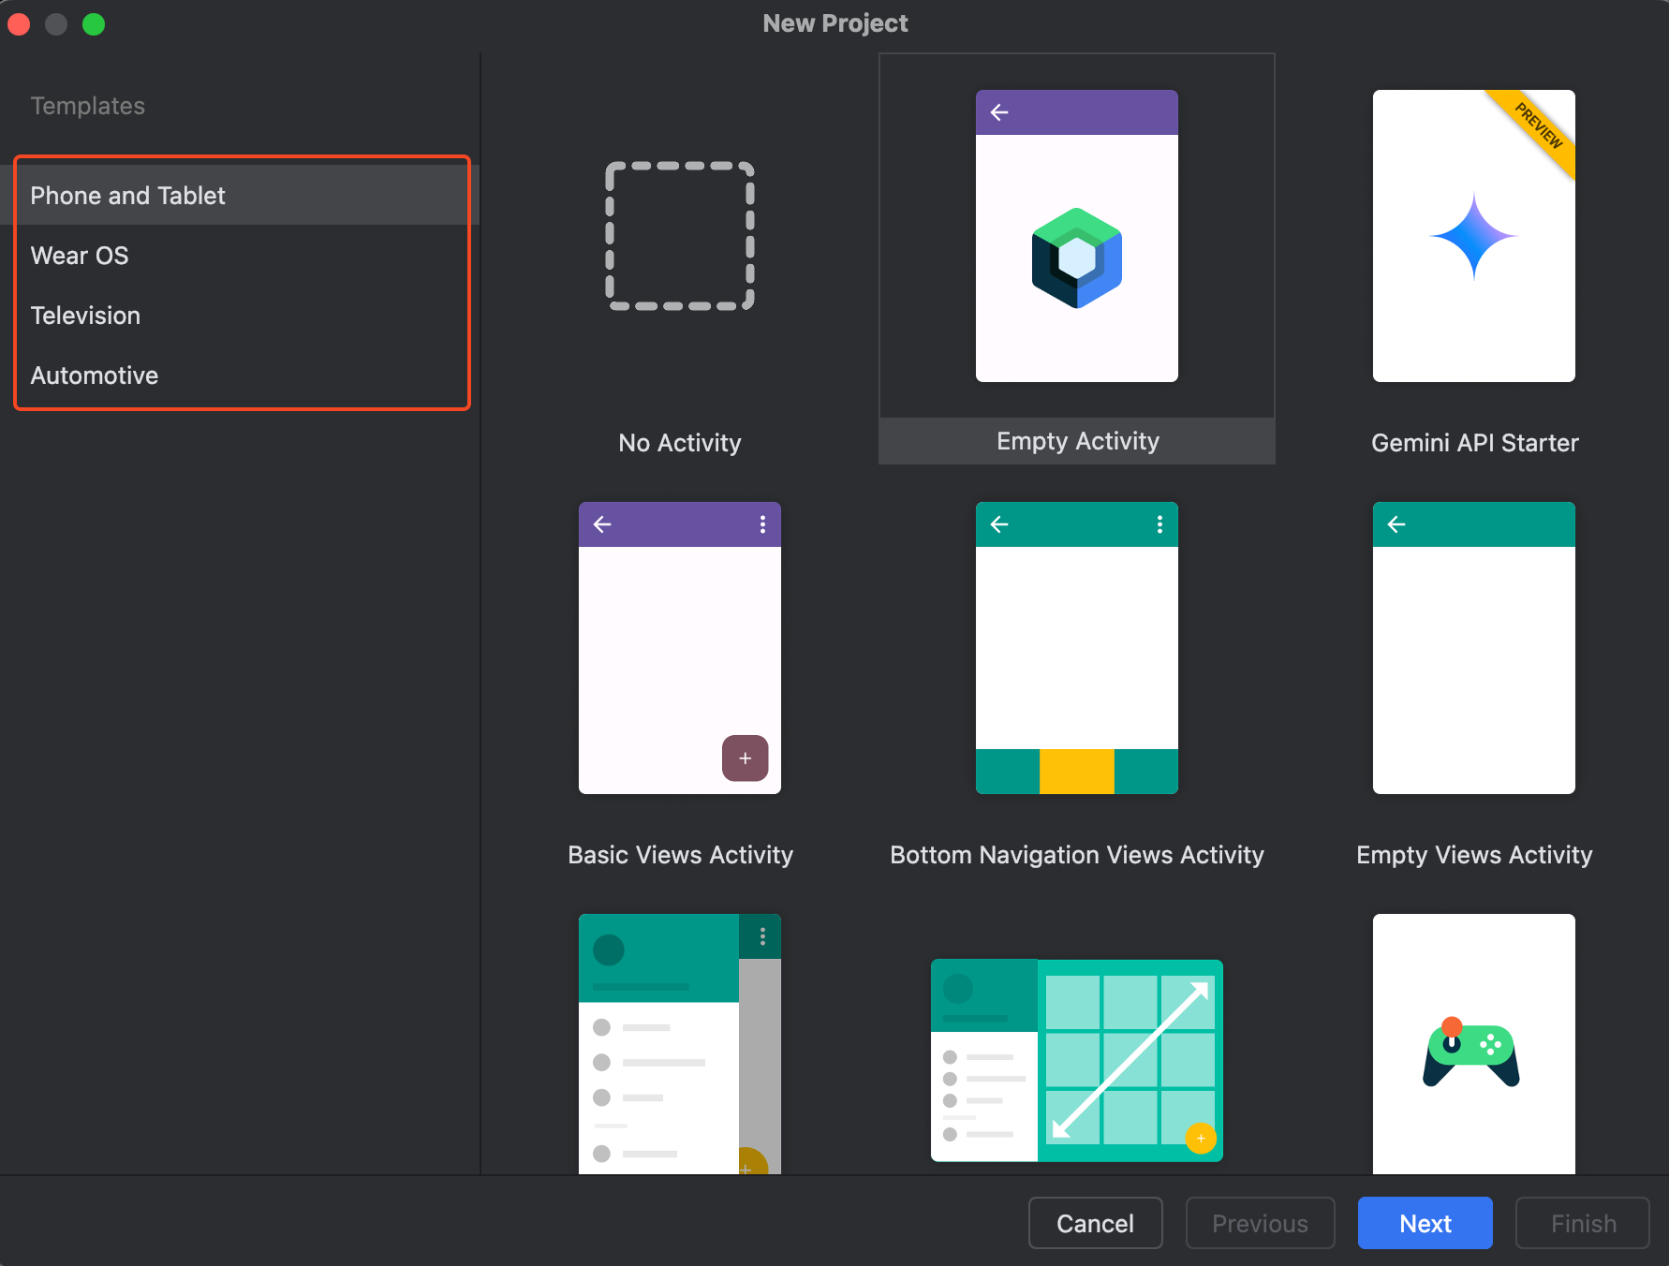
Android Studio 專案

Slide 9
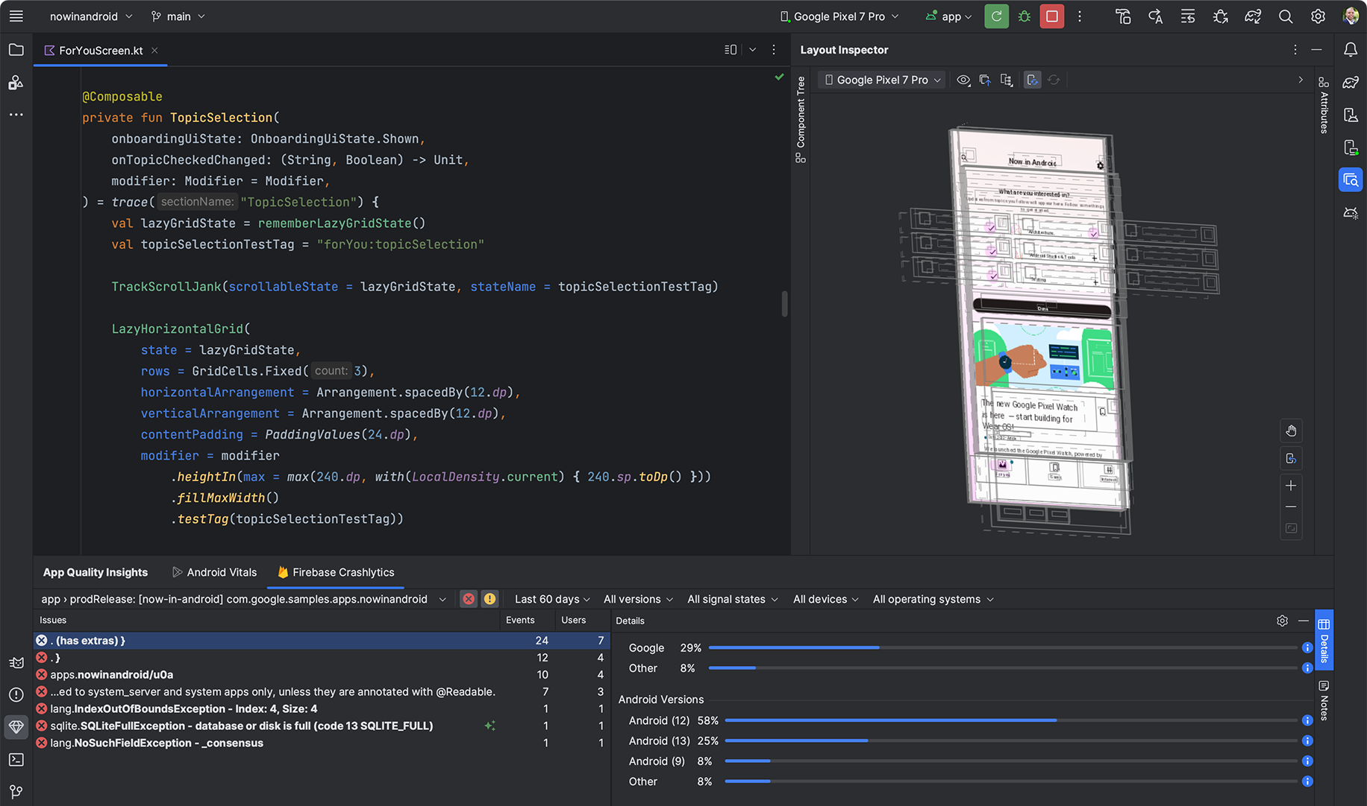
開發環境與相關工具
Android Studio
官方整合開發環境（Integrated Development Environment; IDE）為 Android 應用程式開發。
IDE 是一個包含了許多開發工具的軟體應用程式，旨在提供程式開發者撰寫、編譯、調試和測試軟體的一站式解決方案。

Slide 10
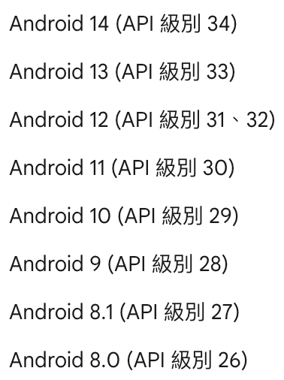
開發環境與相關工具
Android SDK (software development kit)
Android 開發套件包含偵錯器、Android 模擬器（Android Virtual Device）、函數庫、文件。
Android SDK 會提供開發相關工具與 APIs (Application Programming Interfaces)。
不同版本的 Android 作業系統使用的 APIs 版本也不一樣，稱為API層級（API level），例如Android 12 是 31, 32、Android 10 是 29。
SDK 平台版本資訊 | Android Studio | Android Developers
一般來說 APIs 會向下相容，但除非會使用到新功能，否則選擇在更多裝置可以執行的版本會更好。

Slide 11
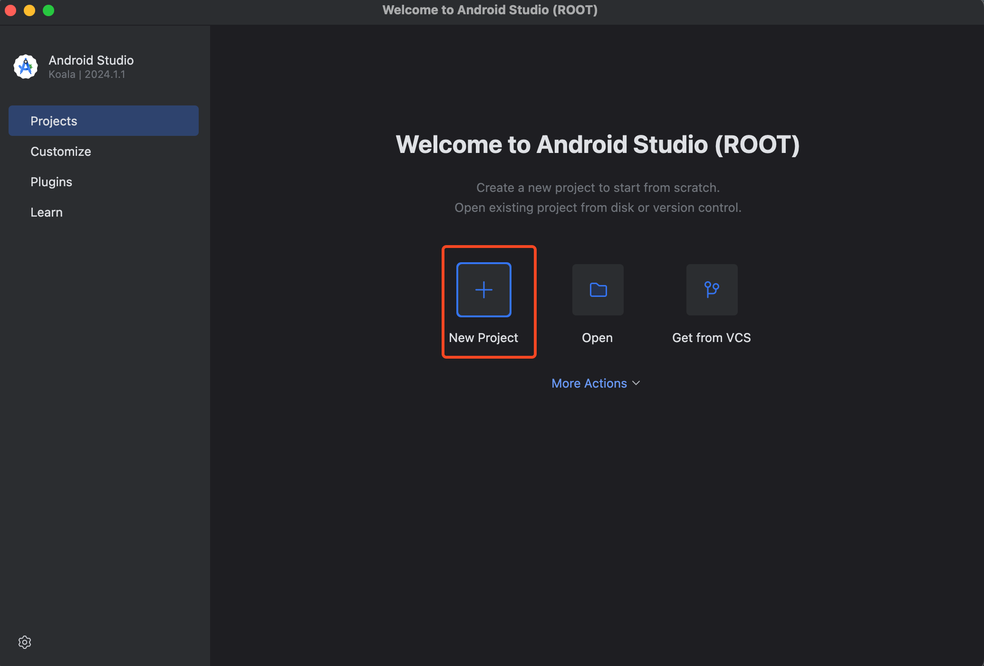
開啟一個新的 Android Studio 專案

Slide 12
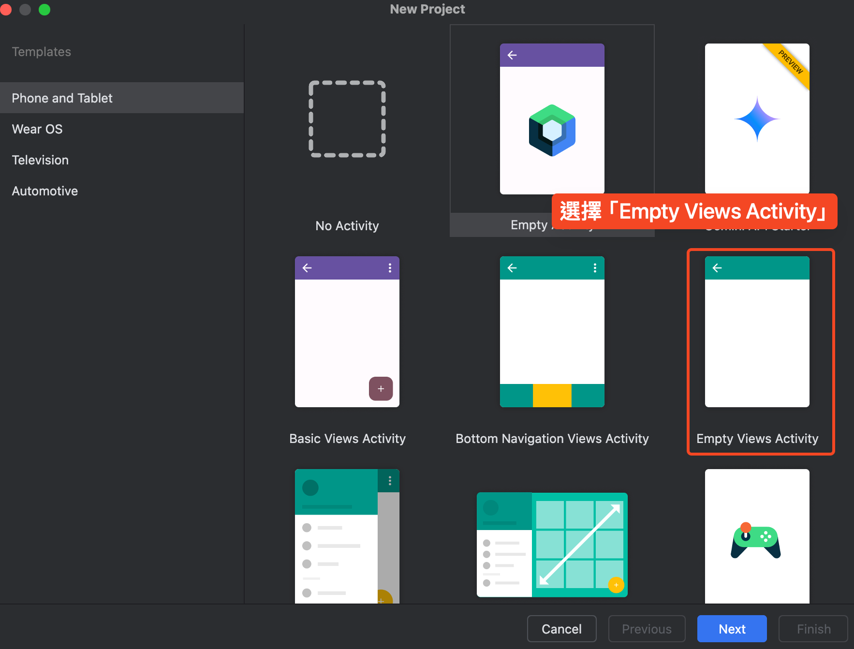
選擇「Empty Views Activity」

Slide 13
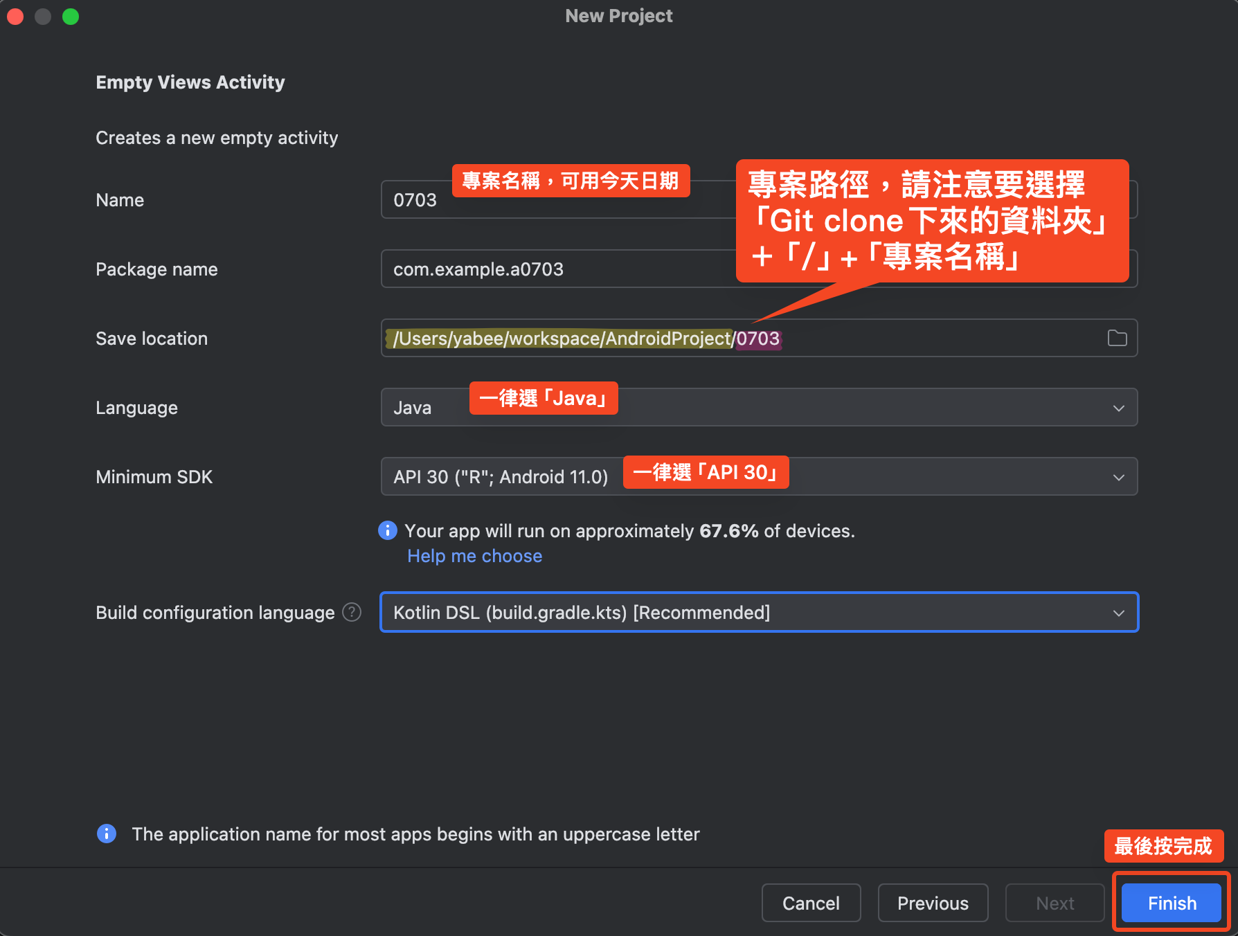
設定專案

Slide 14
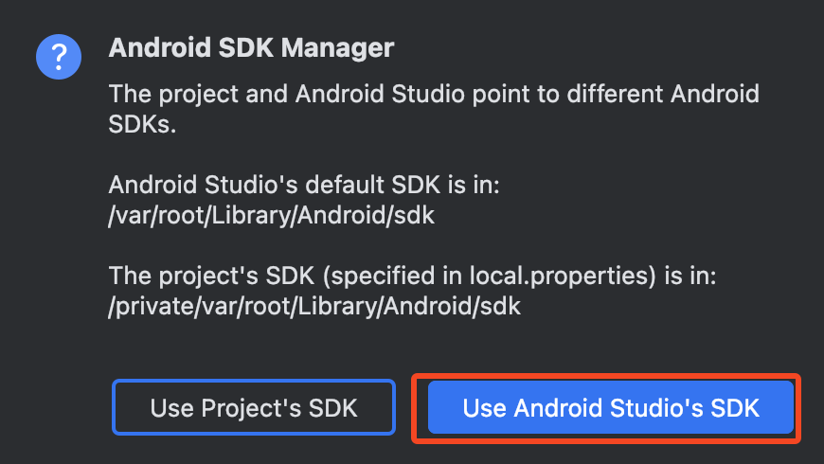
使用 Android Studio’ SDK

Slide 15
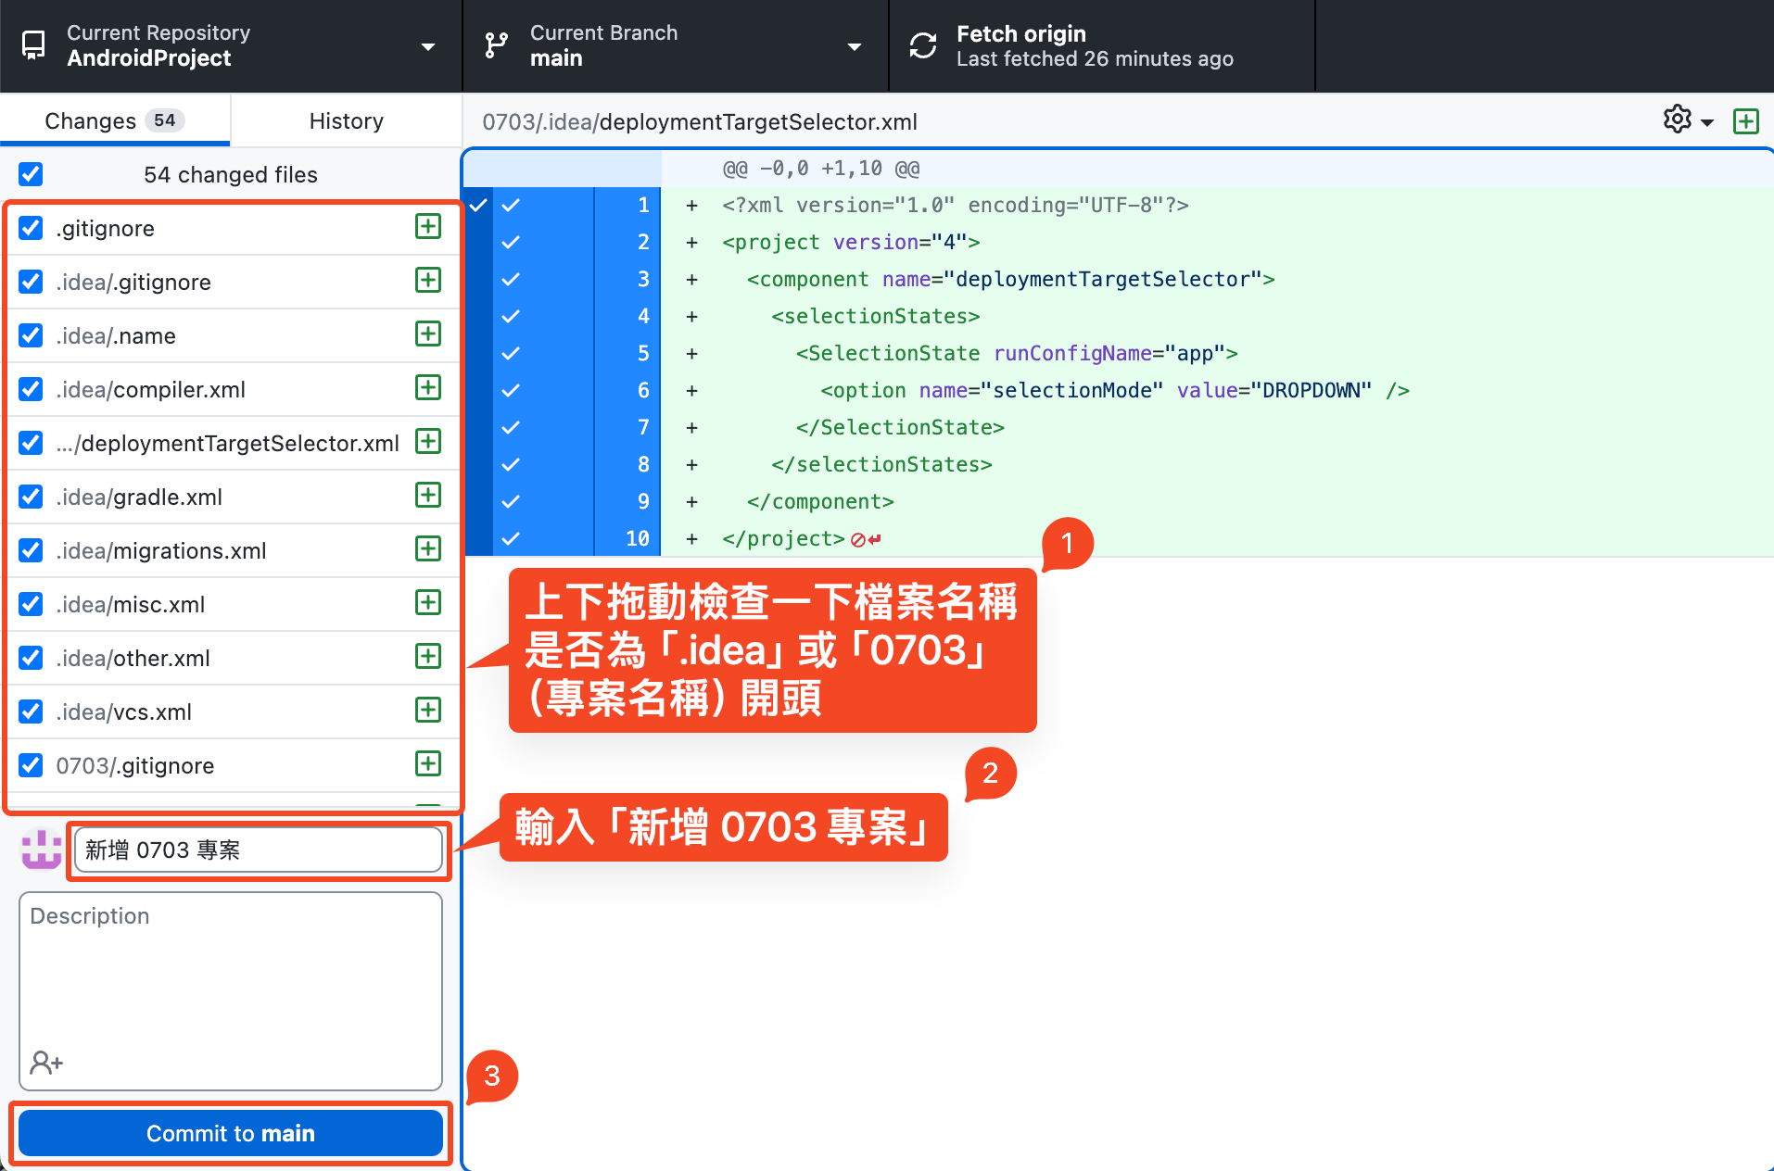
(GitHub Desktop) Commit to main

Slide 16
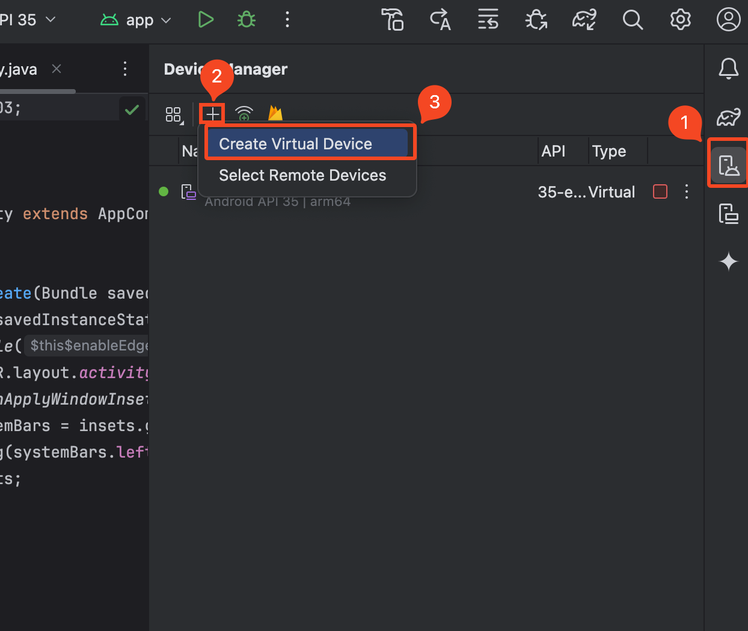
新增 AVD
Device Manager

Slide 17
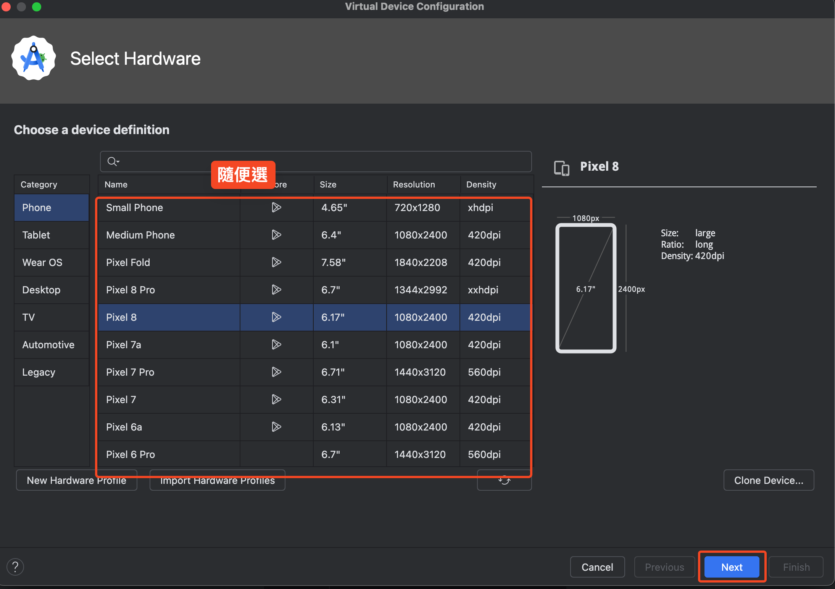
新增 AVD

Slide 18
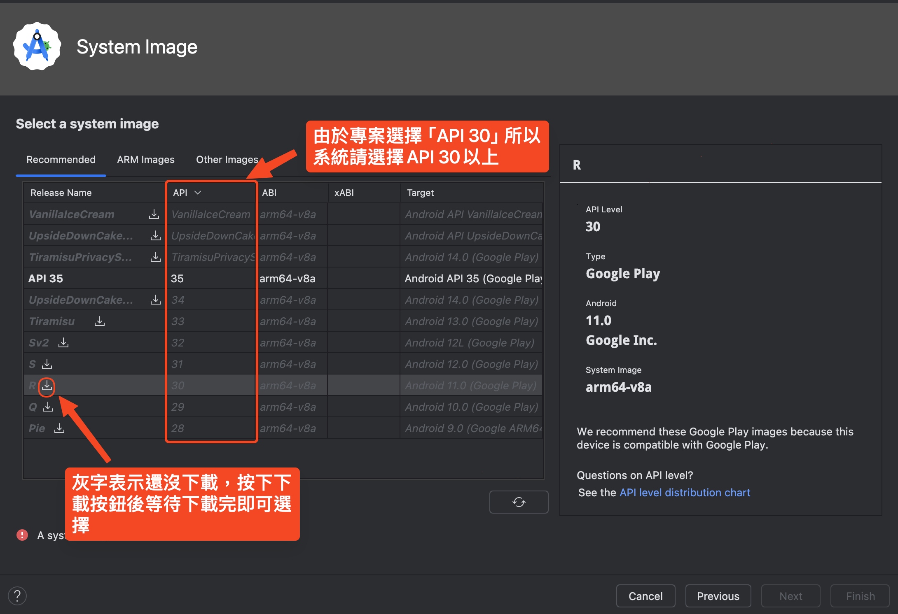
新增 AVD

Slide 19
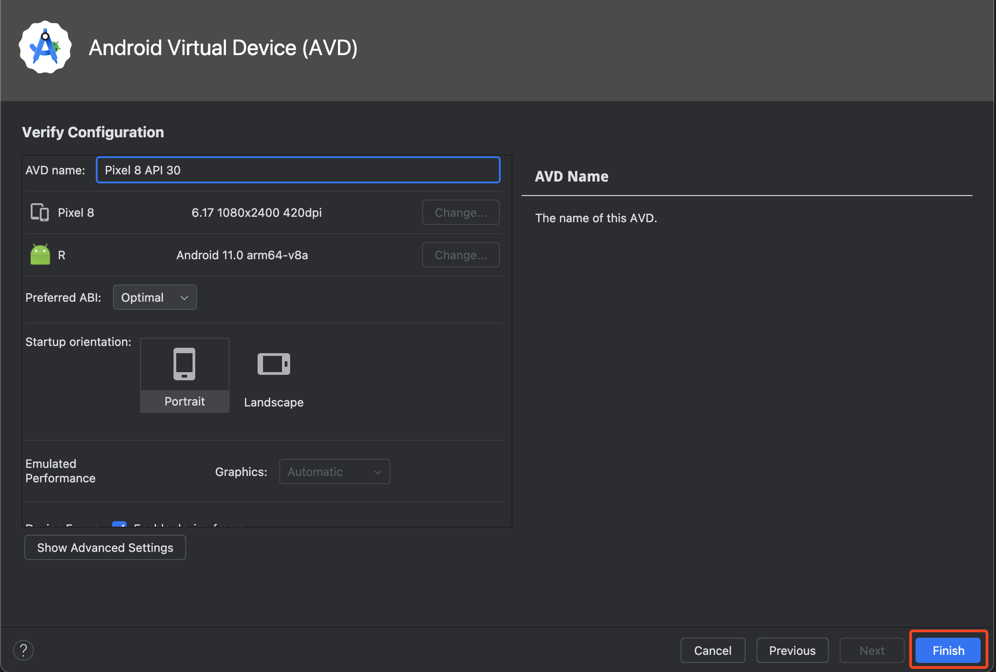
新增 AVD

Slide 20
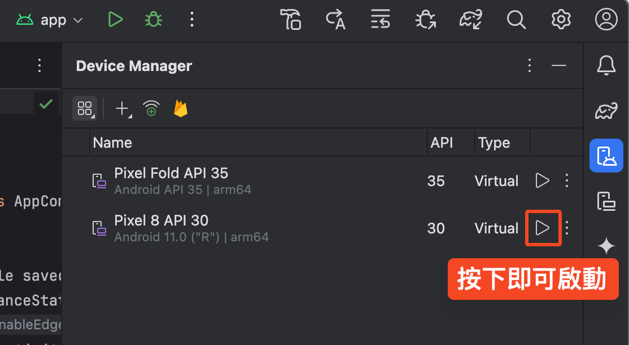
啟動 AVD

Slide 21
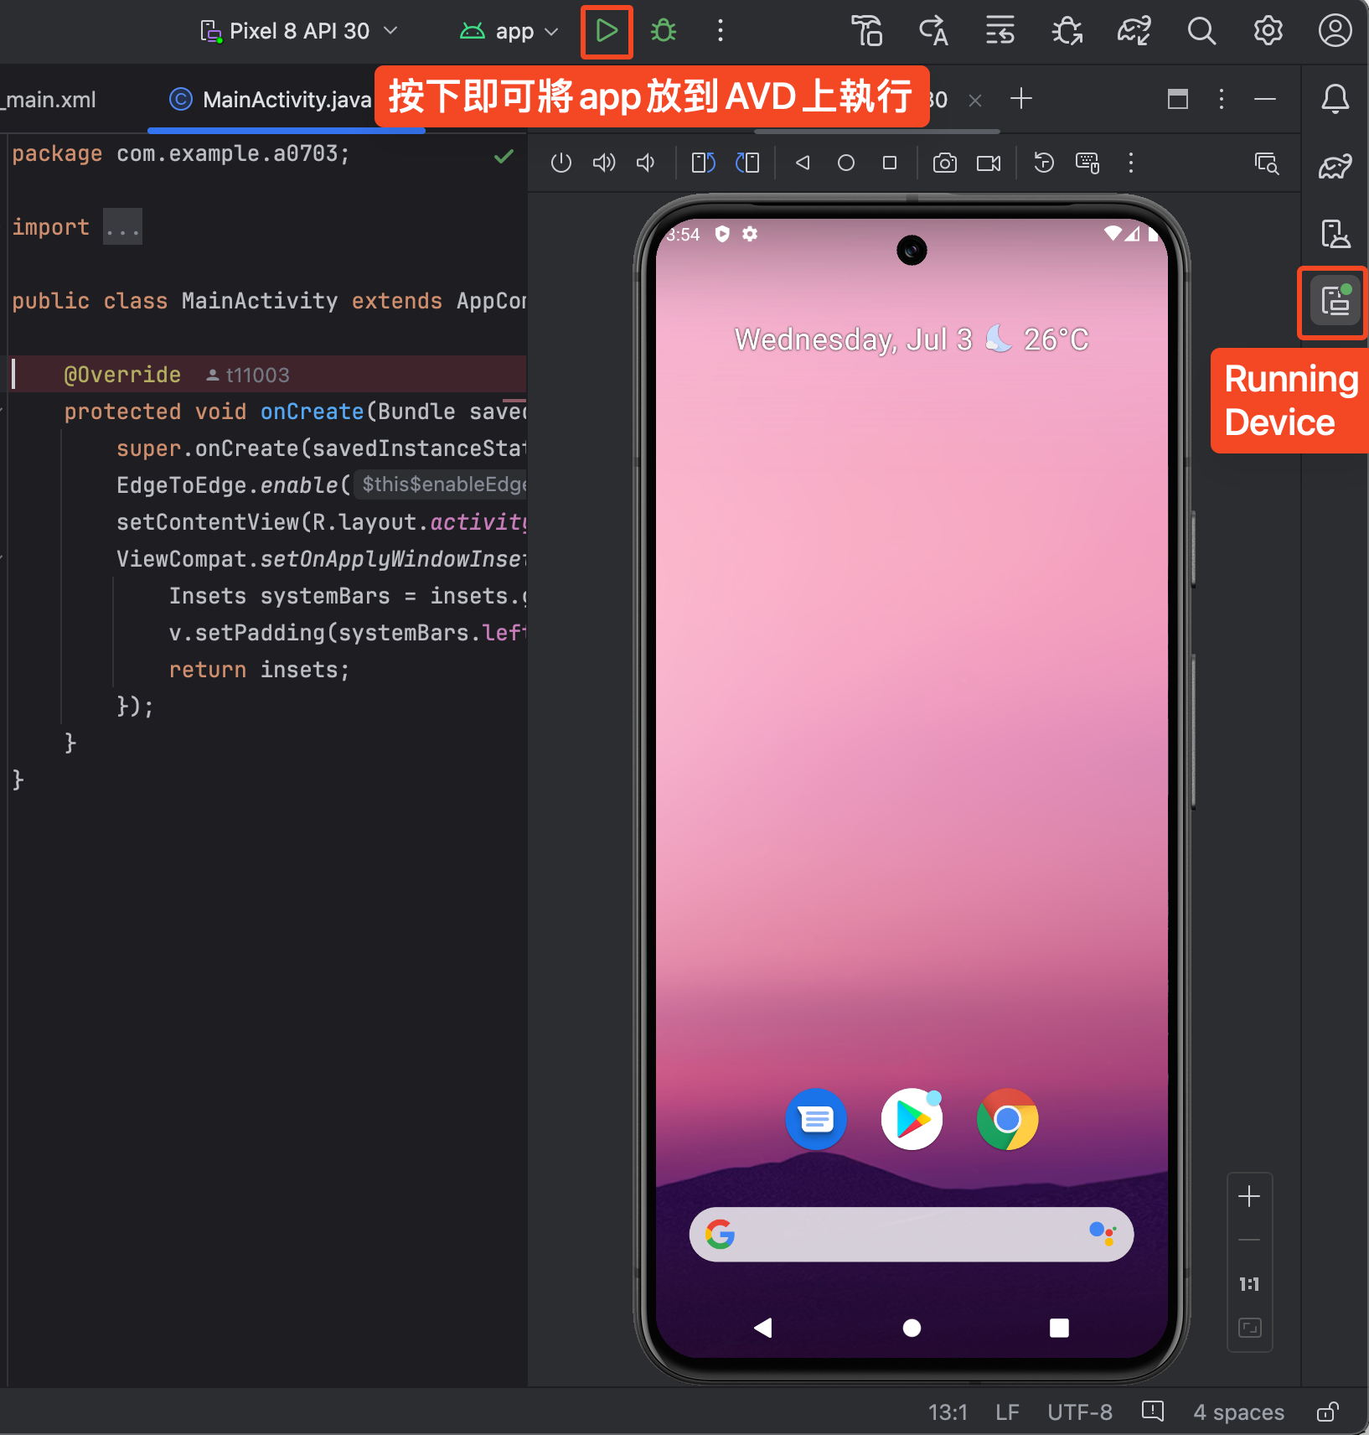
AVD 介面
按下可以彈出視窗

Slide 22
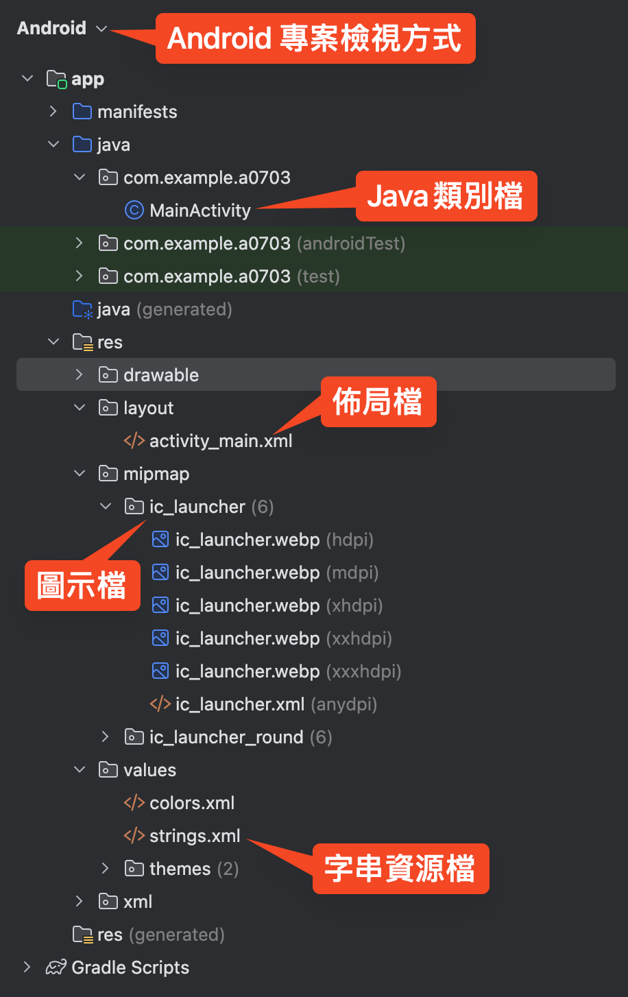
檔案檢視

Slide 23
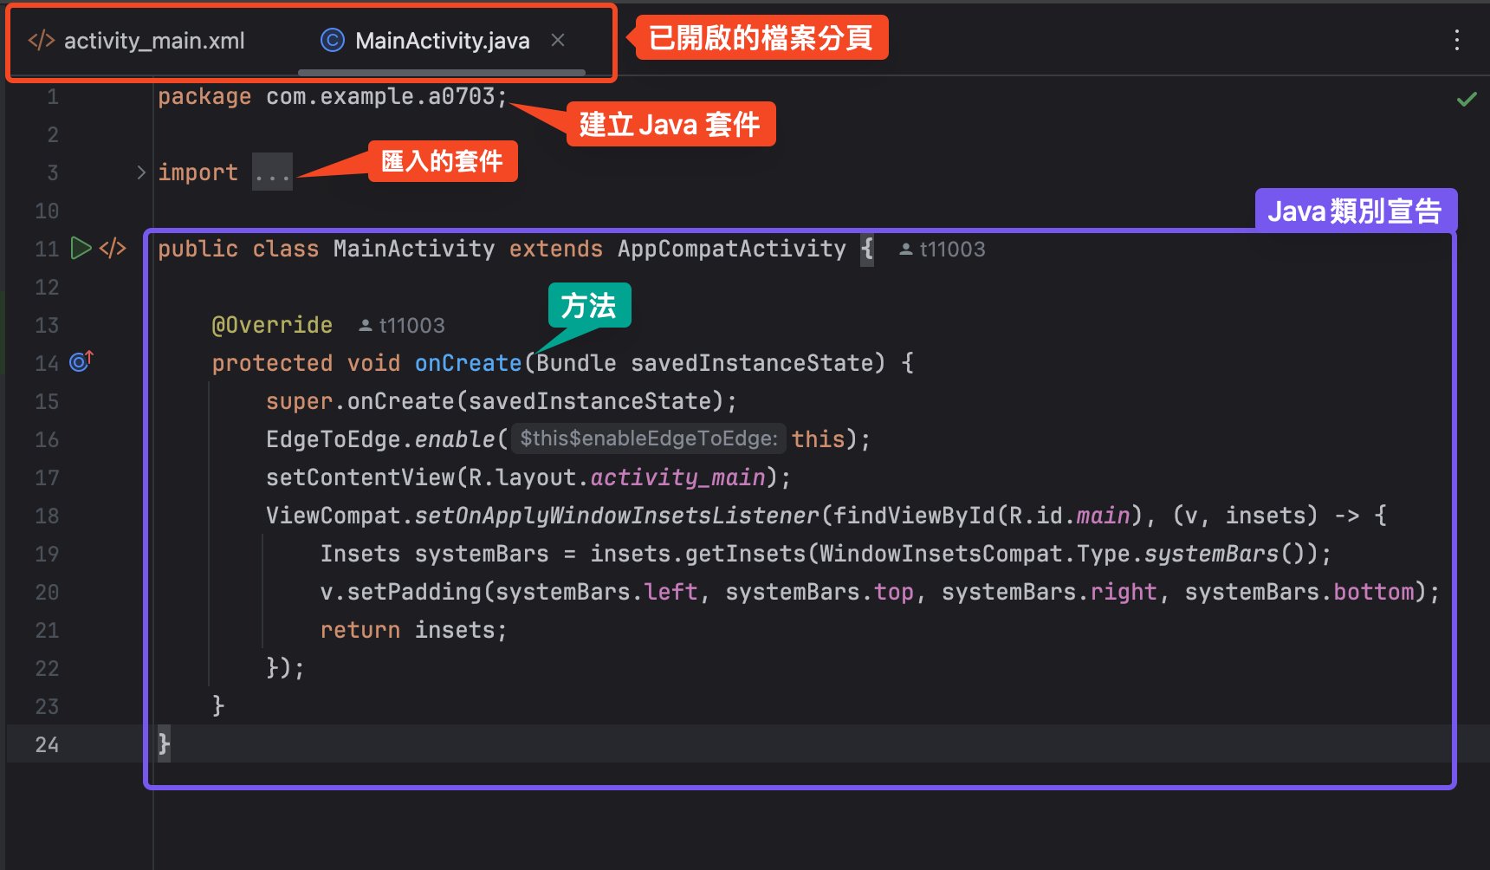
程式碼編輯視窗

Slide 24
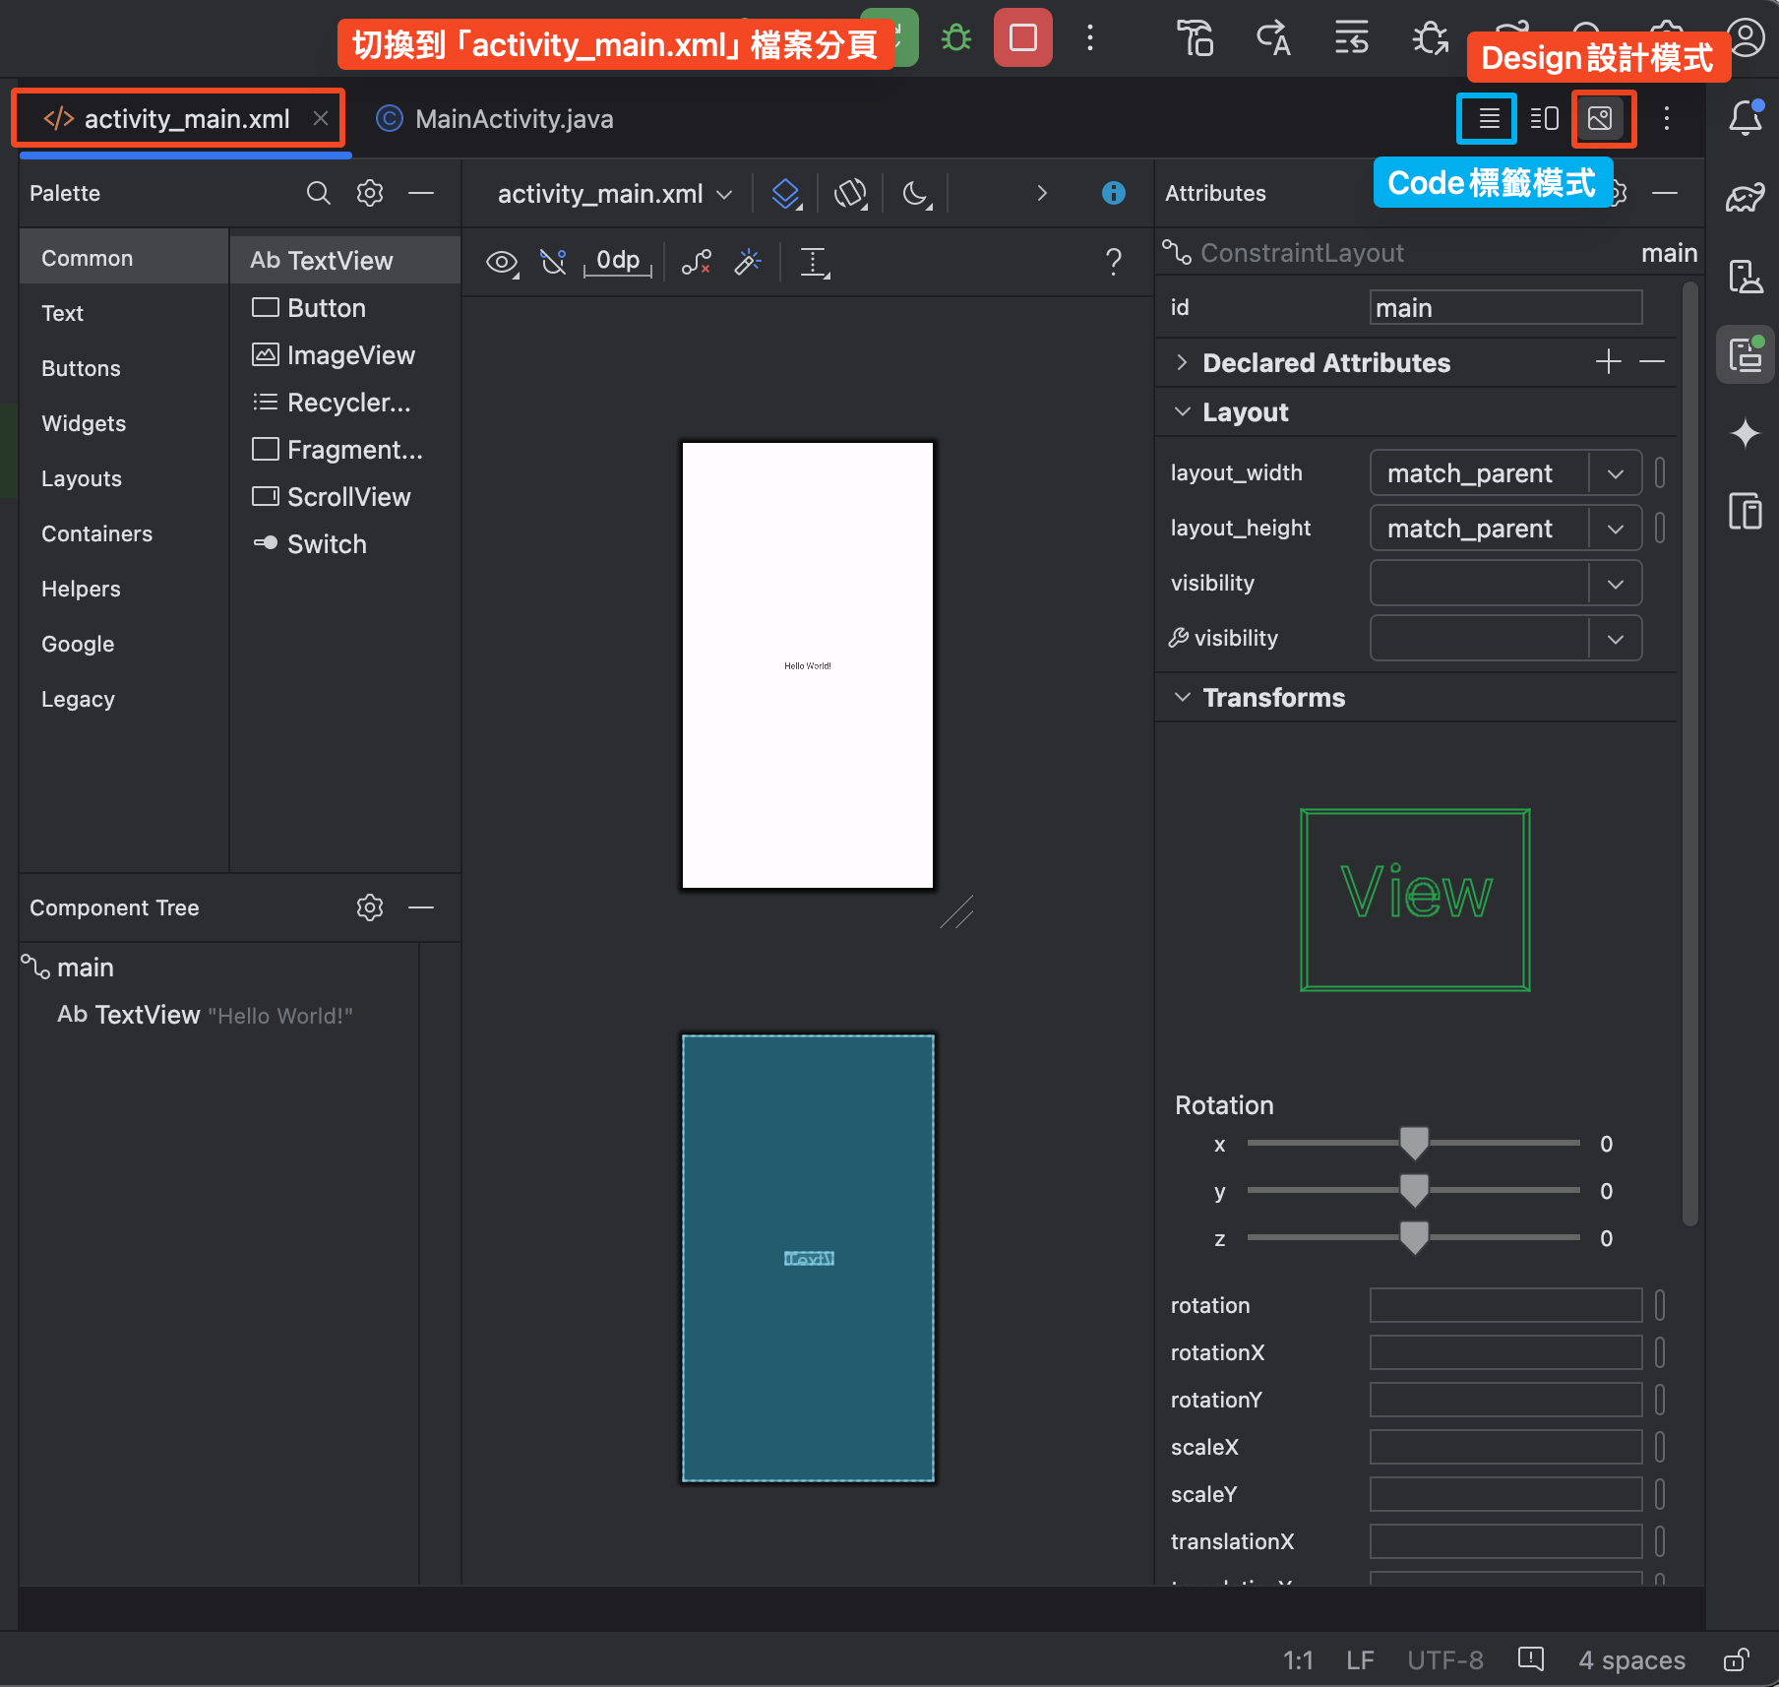
設計介面工具

Slide 25
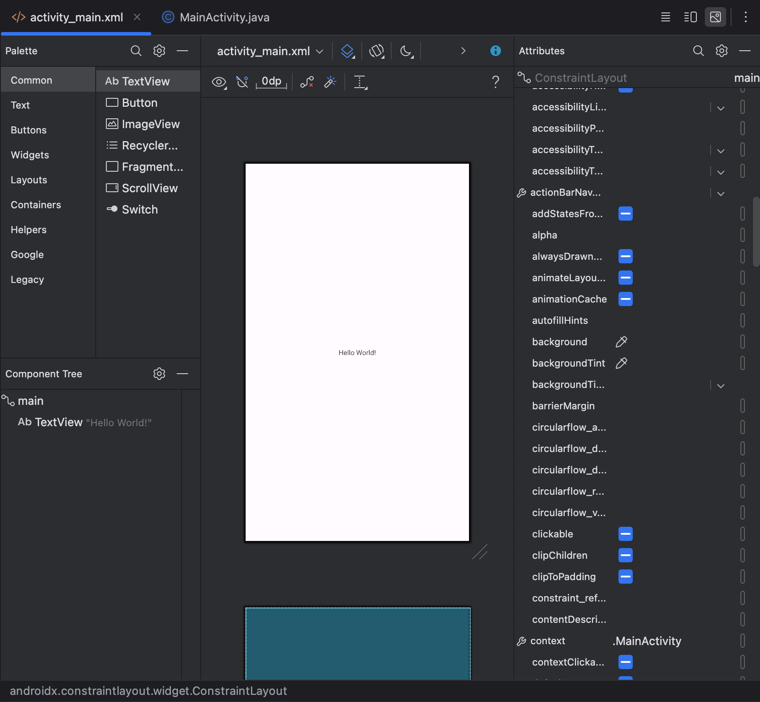
Design 設計模式
常用元件

Slide 26
Design 設計模式
畫面的元件集合

Slide 27
Design 設計模式
畫面的元件設計

Slide 28
Design 設計模式
元件的屬性設定

Slide 29
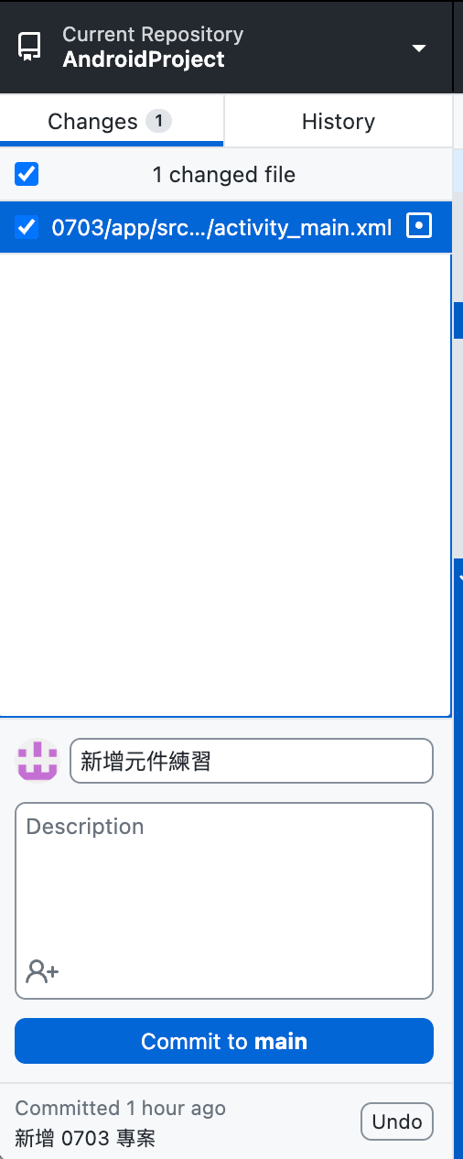
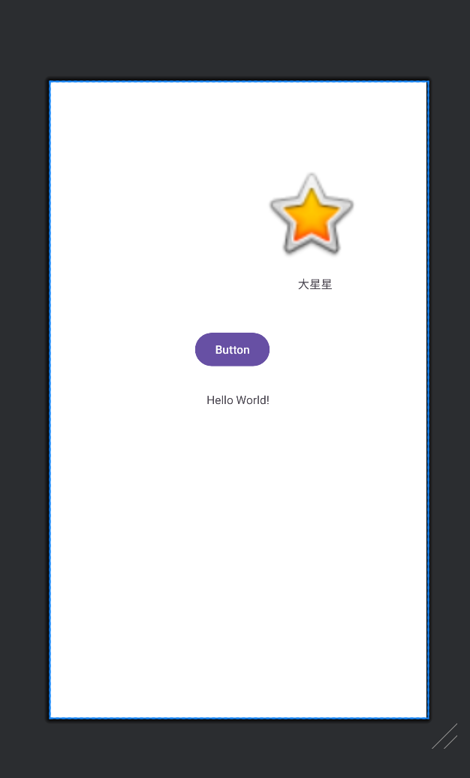
練習：新增元件
新增一些元件到畫面上，並試著執行看看
實作完請commit!

Slide 30
Android 應用程式介紹

Slide 31
Android 應用程式
Android 應用程式主要由以下四種層級的元件構成：
活動（Activities）：
活動是代表單一螢幕的使用者介面的元件。一個應用可以包含一個或多個活動，而每個活動則能完成用戶與應用交互的不同功能。
服務（Services）：
服務是一種在後台運行的元件，用於執行長時間運行的操作或執行遠程進程而不提供使用者界面。例如，服務可以在用戶不與應用互動時播放音樂或從網絡獲取數據。
廣播接收器（Broadcast Receivers）：
廣播接收器用於處理來自其他應用或系統的廣播通知，例如，當裝置屏幕關閉或電池電量低時。它們不顯示用戶界面，但可以創建狀態欄通知。
內容提供者（Content Providers）：
內容提供者管理應用之間共享的數據訪問。它們封裝數據並提供跨應用數據共享的機制。其他應用可以通過內容提供者請求數據，或者（如果允許的話）對數據進行修改。
這些元件通過 Android 應用的清單文件（AndroidManifest.xml）宣告，並在必要時由系統啟動。

Slide 32
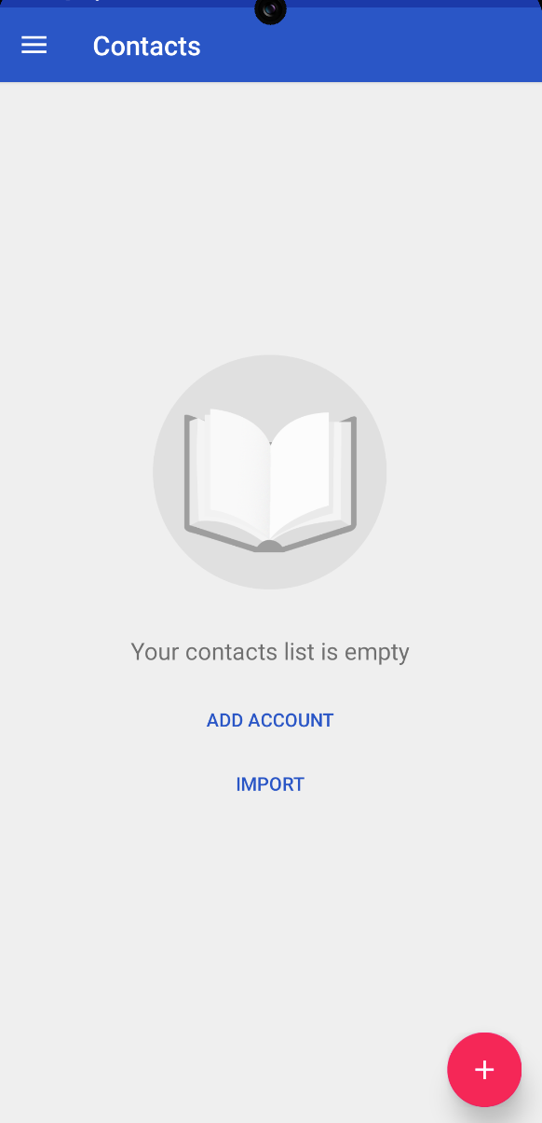
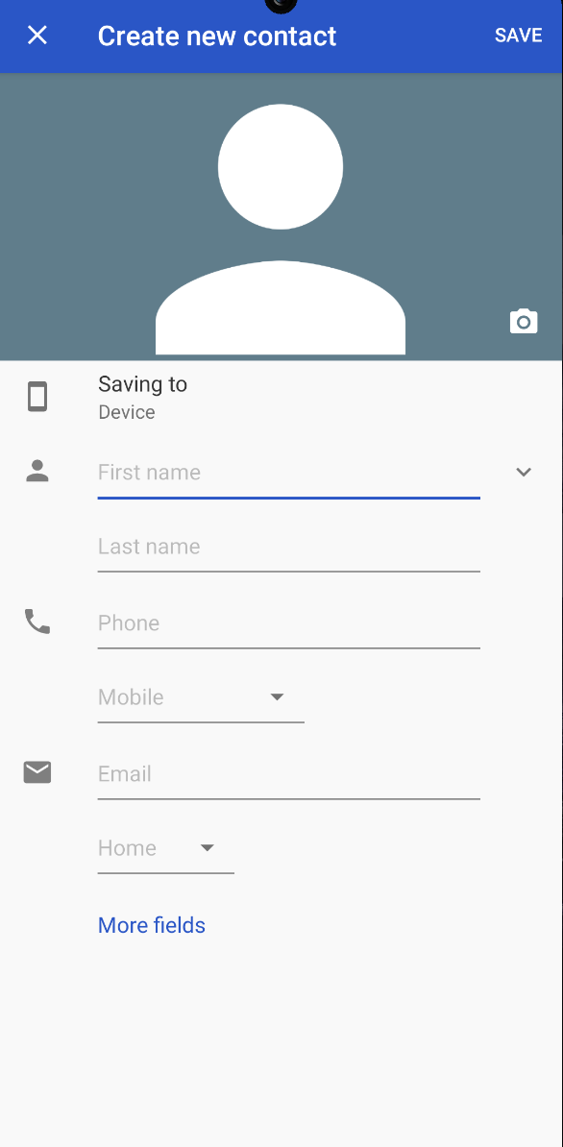
Activity 活動
在 Android 中，「活動」（Activity）是一個應用中的單個螢幕，具有用戶可以互動的界面。每個活動都是一個獨立的單位，它們共同構成了應用的整體用戶體驗。
主界面活動（Main Activity）
創建新聯絡人活動（Create New Contact Activity）

Slide 33
Activity 活動
如何構建「活動」？
建立使用介面
利用「activity_main.xml」來設計和編排元件來建立與使用者互動的使用介面
回應使用者的互動
單純的元件並不能形成良好的互動，需要透過「按下」、「拖拉」、「觸控」指定元件來產生事件，然後利用 java 程式碼來回應使用者的操作，就是「MainActivity.java」檔案。
當執行的活動被其他活動覆蓋後，活動並不會自動刪除，仍然會存在記憶體之中，因為可能馬上就會再使用到。
如果記憶體不足作業系統會依照記憶體的使用狀況來關閉活動。

Slide 34
Activity 活動
MainActivity.java
程式邏輯.java
編譯
程式邏輯的Java類別
XML佈局檔
轉換
介面檔.Java
編譯
介面的Java類別
activity_main.xml
完整 Android 應用程式的 Java 程式碼
完整 Android 應用程式的 apk 檔

Slide 35
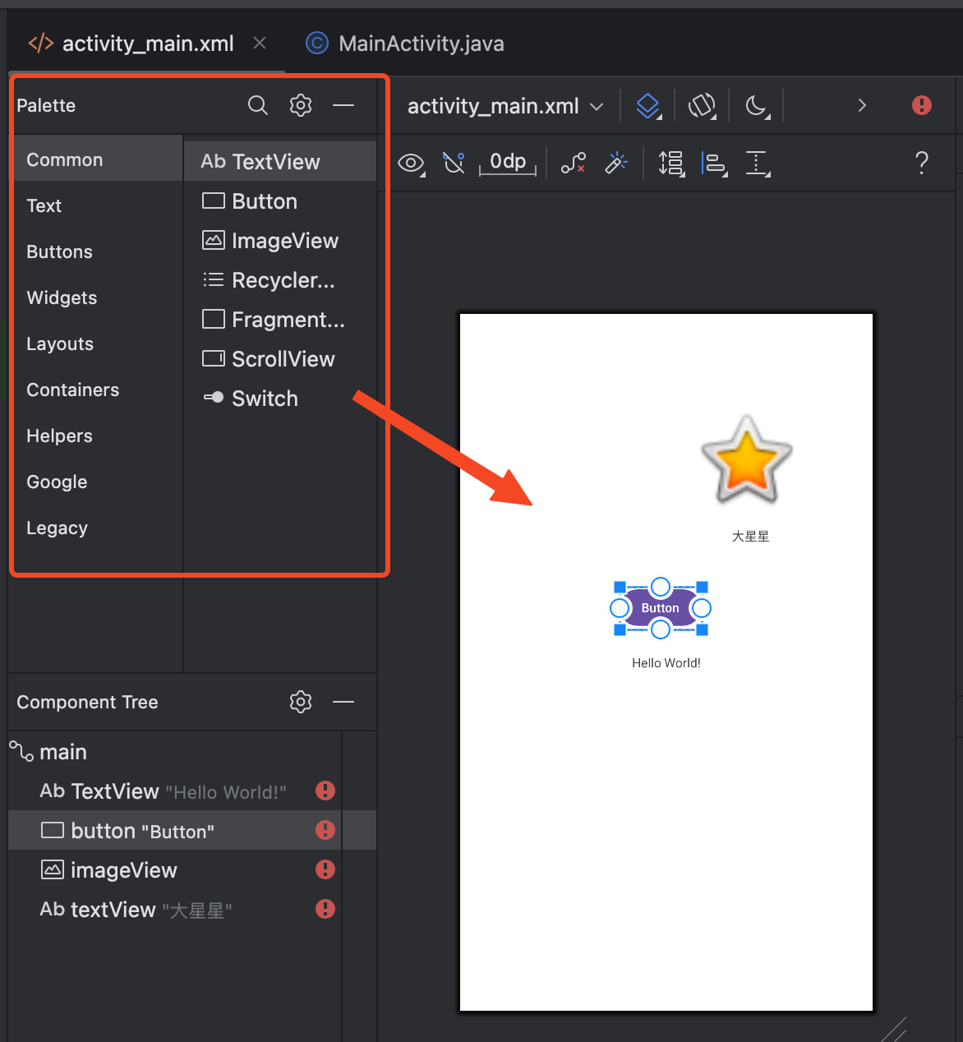
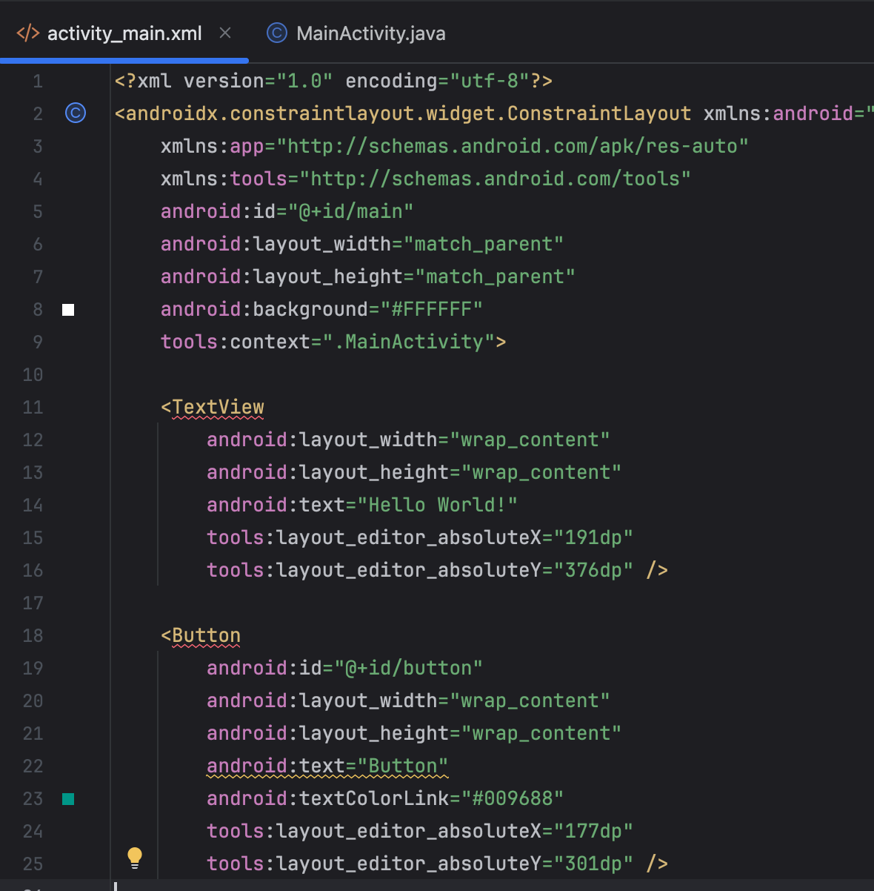
使用介面佈局檔（activity_main.xml）
使用介面佈局檔是一種類似 HTML 標籤的文件，稱為 XML 文件，簡單地說我們是使用 XML 標籤來宣告使用介面擁有哪些元件，以標籤屬性來定義元件內容、位置和外觀，就是編排元件的意思。

Slide 36
範例：計數器

Slide 37
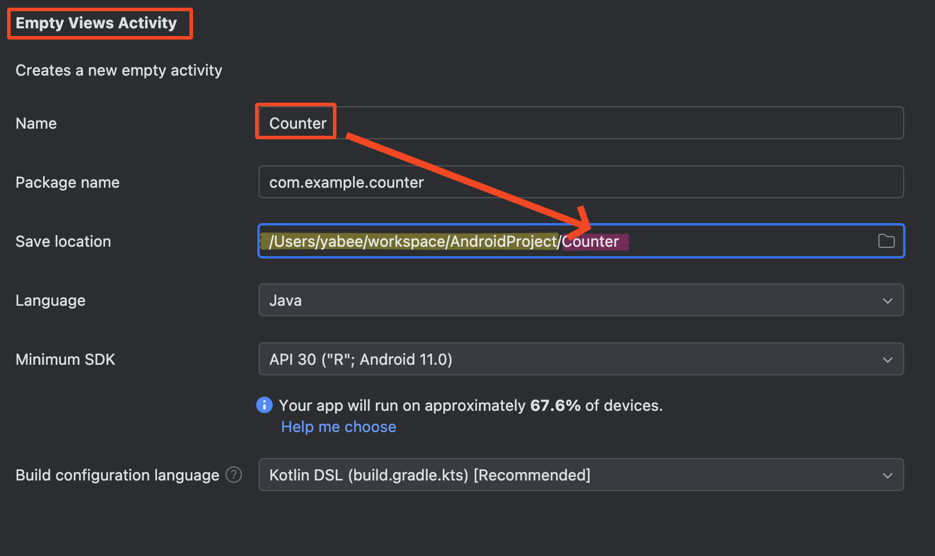
注意！
請先 commit
Message: 測試元件
再開啟一個新專案，命名為「Counter」
再 commit 一次
Message: Init Counter app.
黃色螢光筆為Git資料夾路徑，紫色為專案名稱

Slide 38
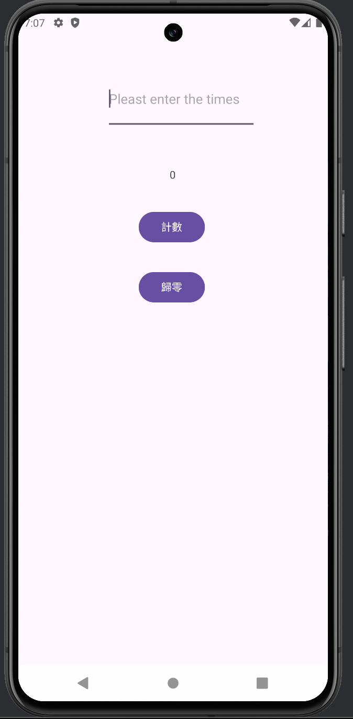
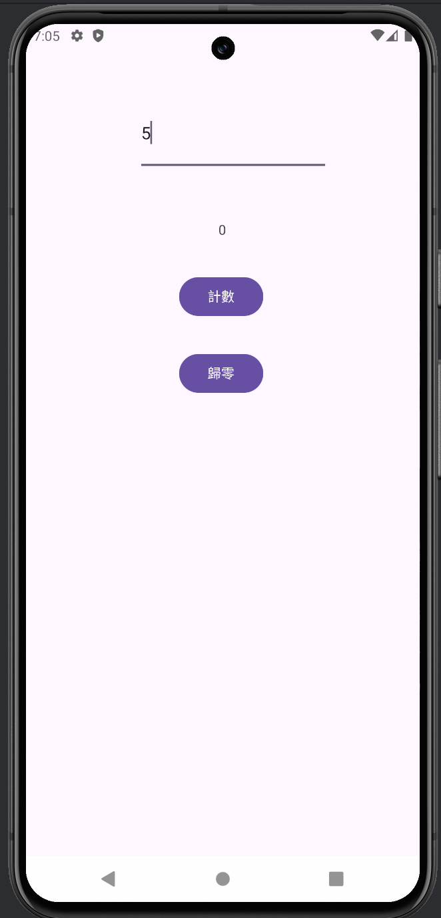
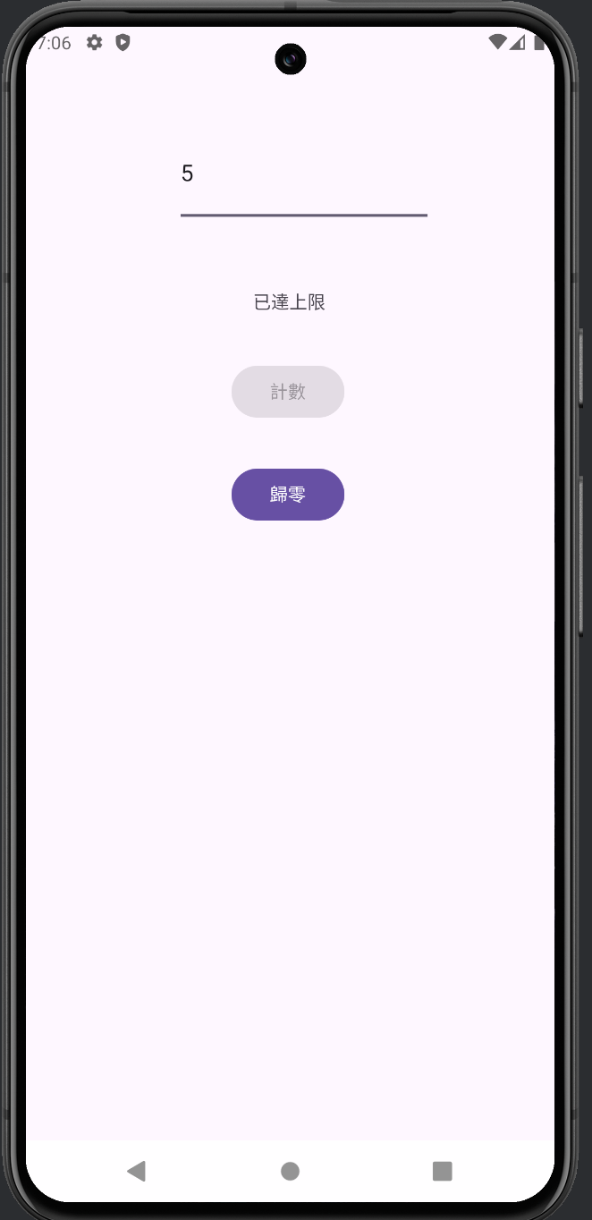
計數器

Slide 39
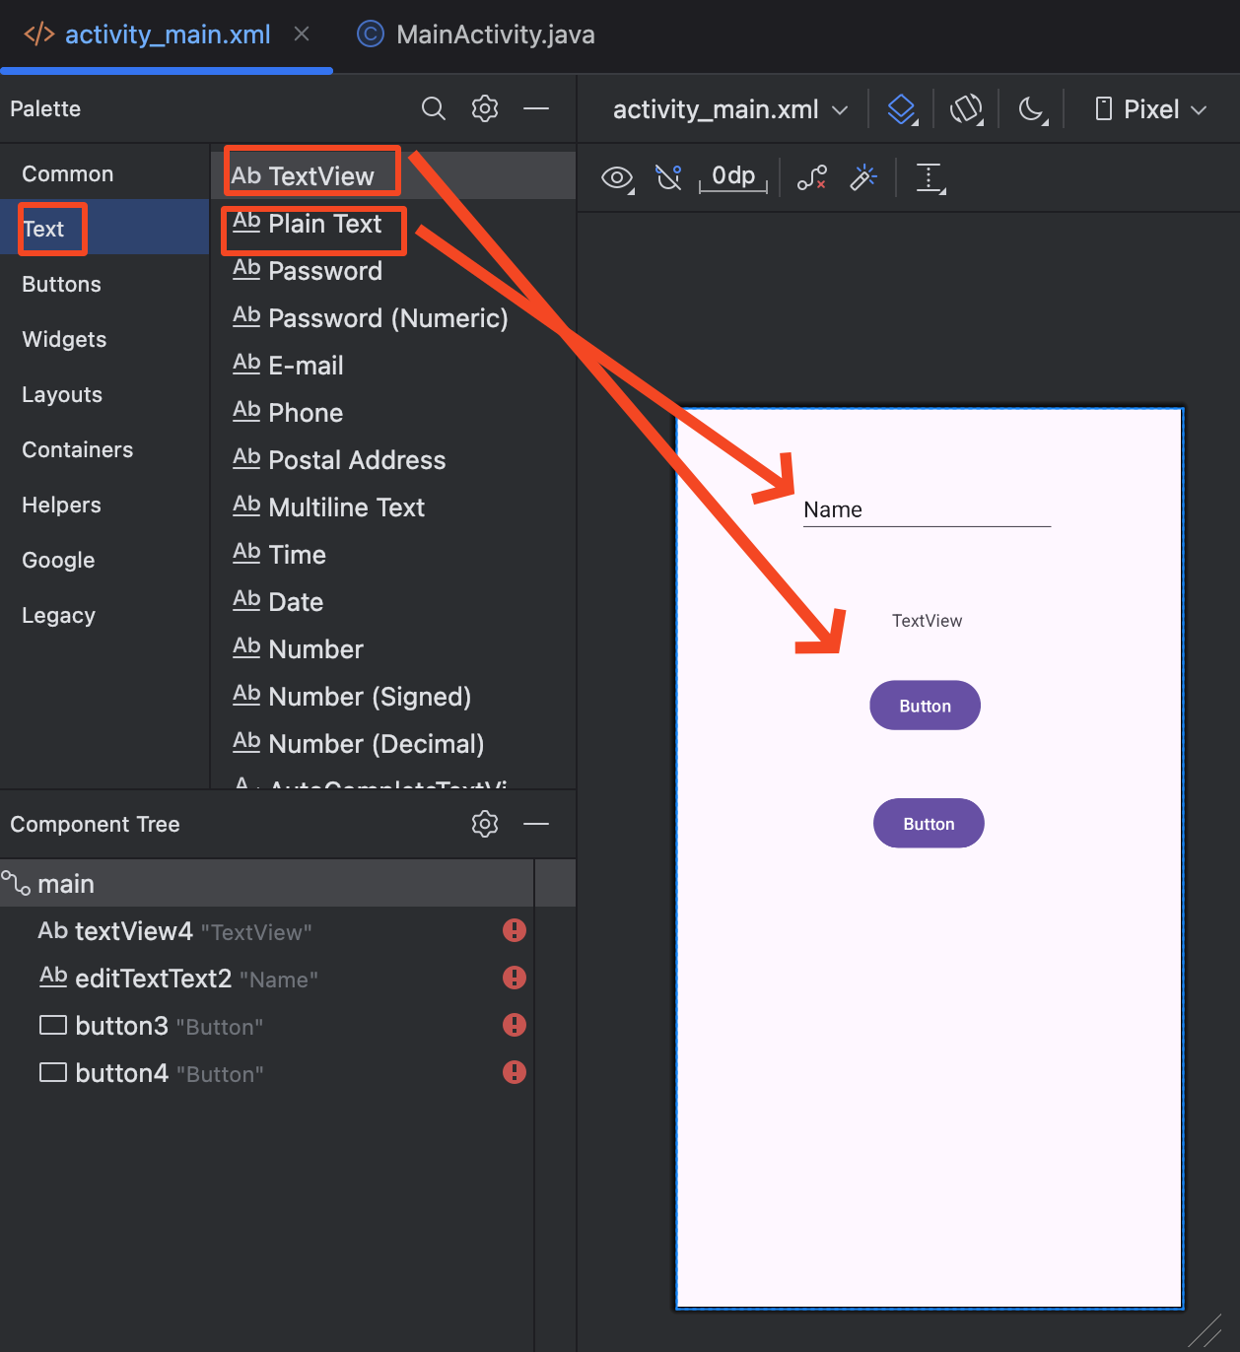
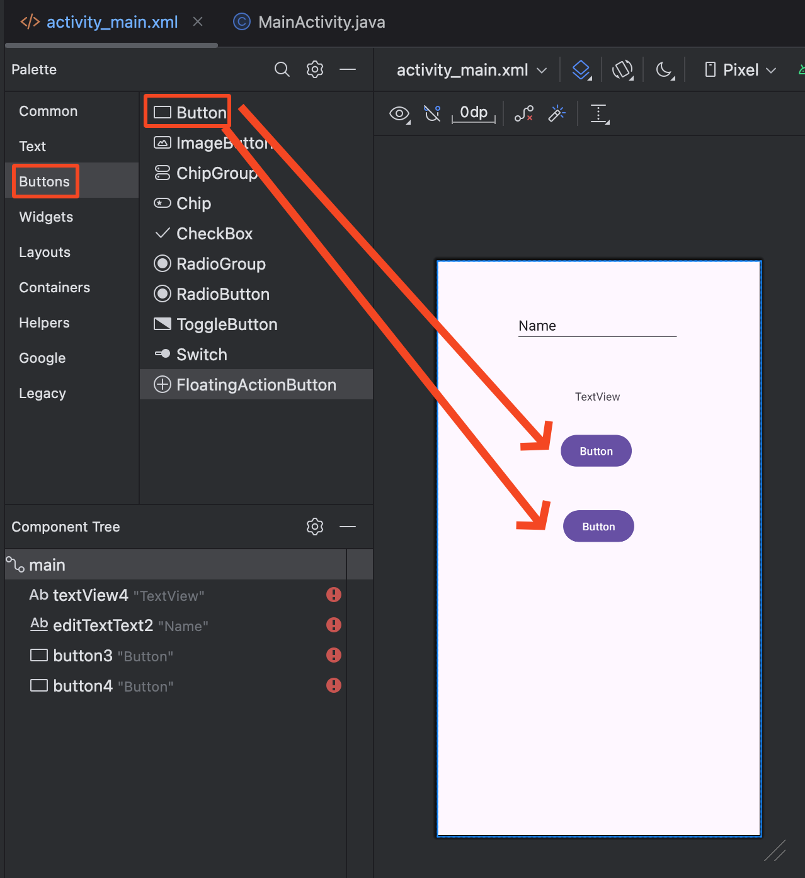
拉出元件
從「Text」拉出
一個「TextView」
一個「Plain Text」
從「Button」拉出
兩個「Button」

Slide 40
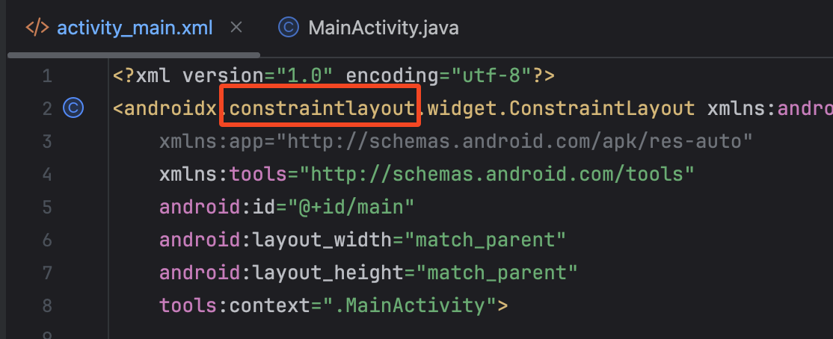
設定元件位置
constraintlayout:
元件位置都是相對位置
我離你多近/多遠
你離牆壁多遠…

Slide 41
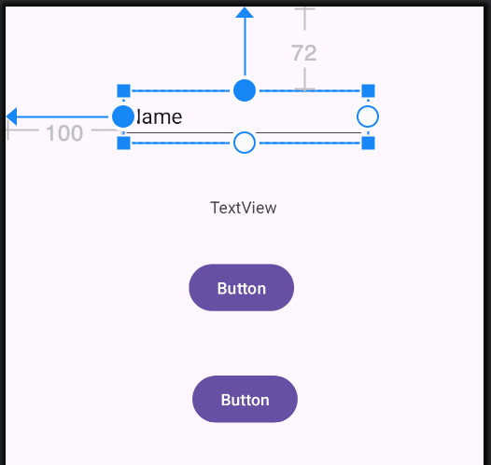
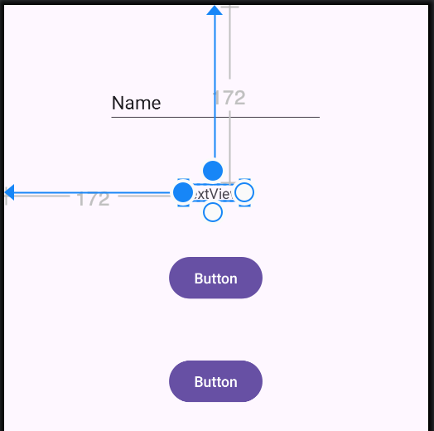
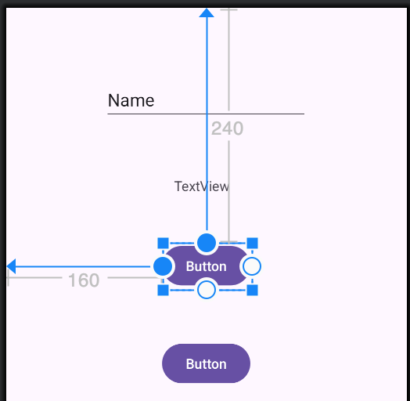
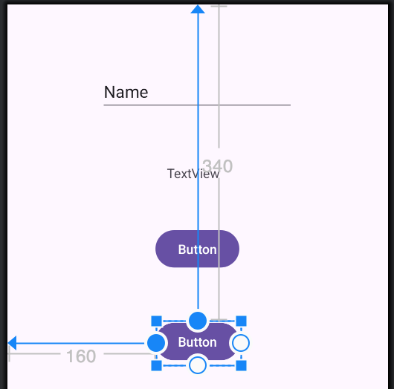
設定元件位置
在初學時，可以將每個元件設定成距離左右牆壁，天花板或地板多遠。
設定方法：
拉住元件四周白色點，往要設定距離的物件移動，接上後圓點會變藍色。
請注意按住白色點時，不要碰到其他元件的圓點，否則會造成關聯！
設定好與左邊牆壁、天花板的距離後，可以拉動元件設定到喜歡的位置

Slide 42
設定元件屬性
元件與 HTML 標籤相似，也都擁有一些屬性可以設定
文字
顏色
id（在 Activity 中一樣只能有唯一一個元件）

Slide 43
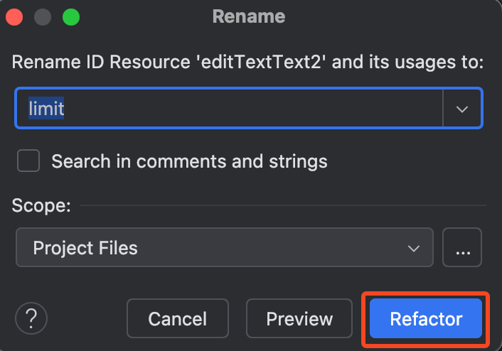
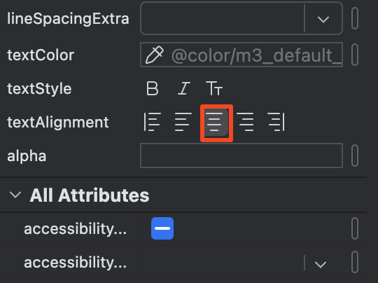
設定元件屬性 – 輸入框 Plain Text (EditText)
點一下 Plain Text 這個元件。
設定 id 時會跳出 Rename 的視窗，請直接按「Refactor」(重構)的按鈕。
Attributes(屬性)：
id: limit
inputType: number
text: ”” # 空白就好
hint: 請輸入最高步數 # 往下拉，需要找一下
（Optional）textAlignment: 置中

Slide 44
設定元件屬性 – 文字框 TextView
設定 id 時會跳出 Rename 的視窗，請直接按「Refactor」(重構)的按鈕。
Attributes(屬性)：
id: times
text: 0
（Optional）textAlignment: 置中

Slide 45
設定元件屬性 – 第一個 Button
設定 id 時會跳出 Rename 的視窗，請直接按「Refactor」(重構)的按鈕。
Attributes(屬性)：
id: count
text: 計數

Slide 46
設定元件屬性 – 第二個 Button
設定 id 時會跳出 Rename 的視窗，請直接按「Refactor」(重構)的按鈕。
Attributes(屬性)：
id: init
text: 歸零

Slide 47
元件設定完畢
請 commit 你的程式碼！
Message: Count app 使用介面設定完畢

Slide 48
功能實作
總共需要兩個功能：
Count
按下「計數按鈕」後，次數+1
檢查輸入框輸入的數字 limit 是否大於次數
次數＋1
寫入次數到 times
否則
寫入「已達上限」到 times
按鈕設為不能按

Slide 49
功能實作
Init
寫入 ”0” 到 times
按鈕設為可以按

Slide 50
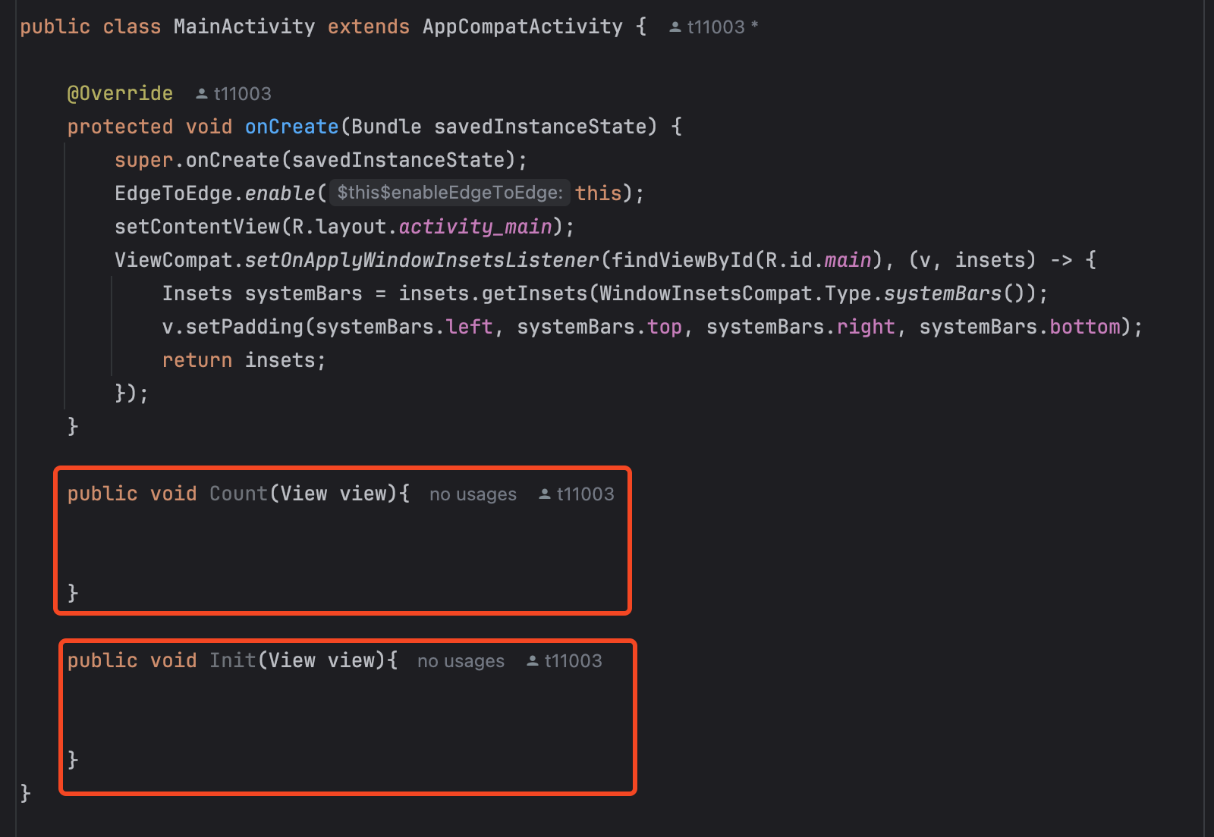
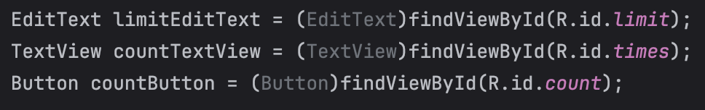
功能實作
宣告方法的方式：
在 Android 中，取得元件數值的方式與 JavaScript 類似，需要先找到該元件。
R: 資源（Resource）

Slide 51
設定程式邏輯到元件上
打開介面設定的「activity_main.xml」
切換到「Design」
找到「計數」按鈕
在「計數」按鈕的 Attritubes 的「onClick」屬性下拉選單中選擇「Count」這個方法。
找到「歸零」按鈕
在「歸零」按鈕的 Attritubes 的「onClick」屬性下拉選單中選擇「Init」這個方法。

Slide 52
測試程式
請測試程式是否能正確執行。
測試完畢請 commit 程式碼
Message: 完成 Count app

Slide 53
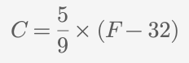
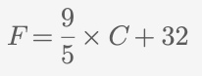
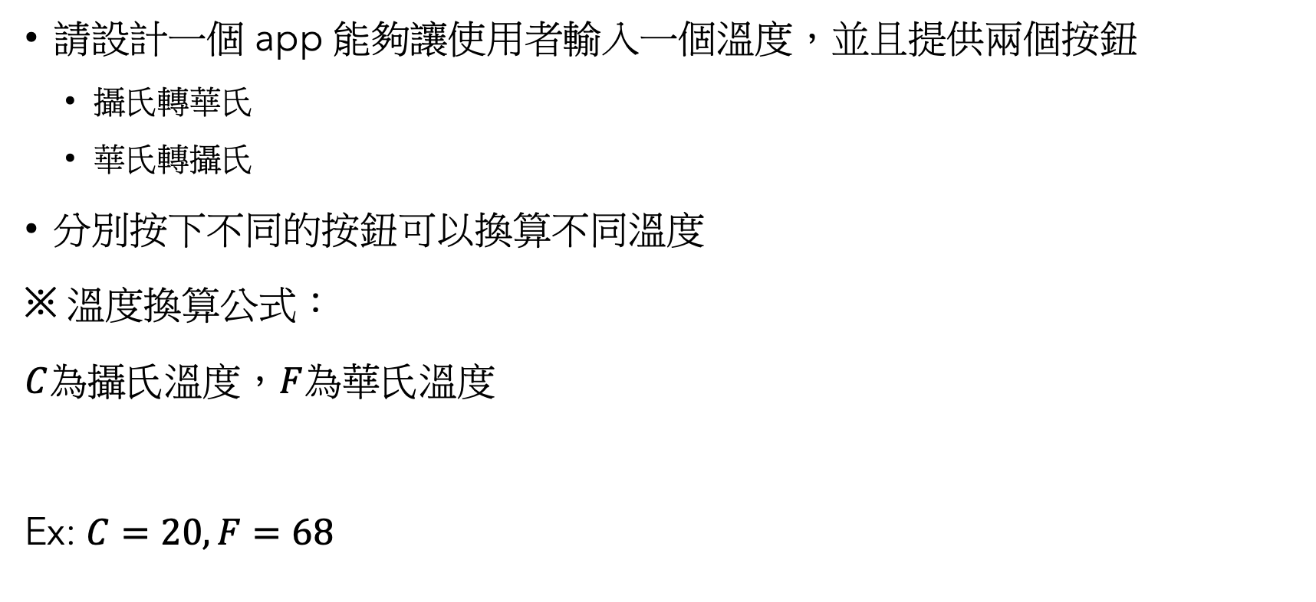
練習：溫度轉換計算機
請設計一個 app 能夠讓使用者輸入一個溫度，並且提供兩個按鈕
攝氏轉華氏
華氏轉攝氏
分別按下不同的按鈕可以換算不同溫度
※ 溫度換算公式：
$C$為攝氏溫度，$F$為華氏溫度
Ex: $C=20, F=68$

